Slide 1
Plan
La Préhistoire : notions préliminaires
Histoire de la Préhistoire
Les très lointains ancêtres … et les autres
La conquête des moyennes et hautes latitudes
800.000 ans en Eurasie
Neandertal : mythes et réalités
Denisova, cet inconnu
Sapiens, le dernier survivant

Slide 2
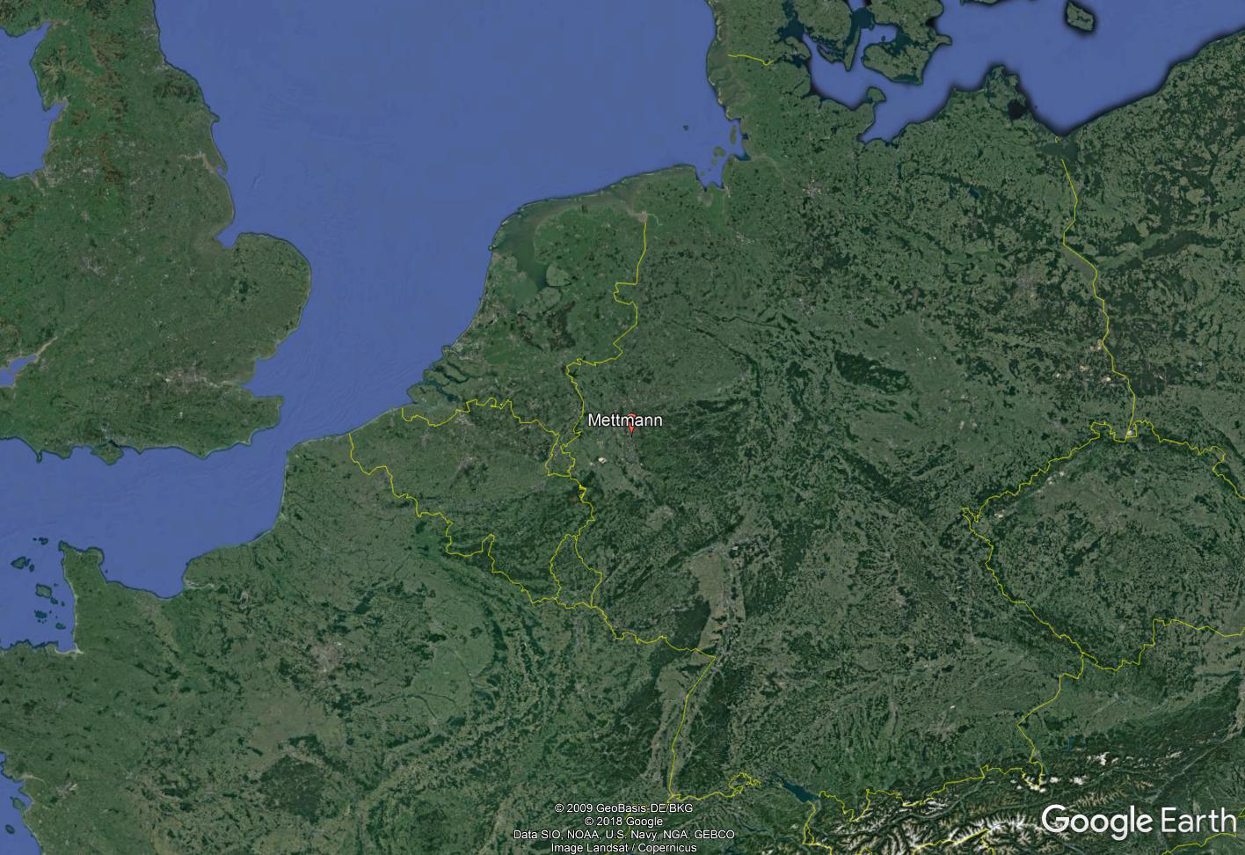

Slide 3
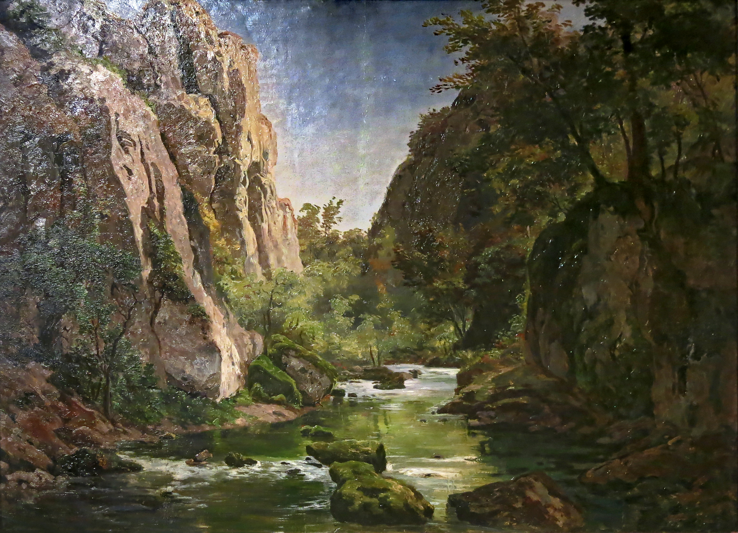
F.W. Schreiner, 1855

Slide 4
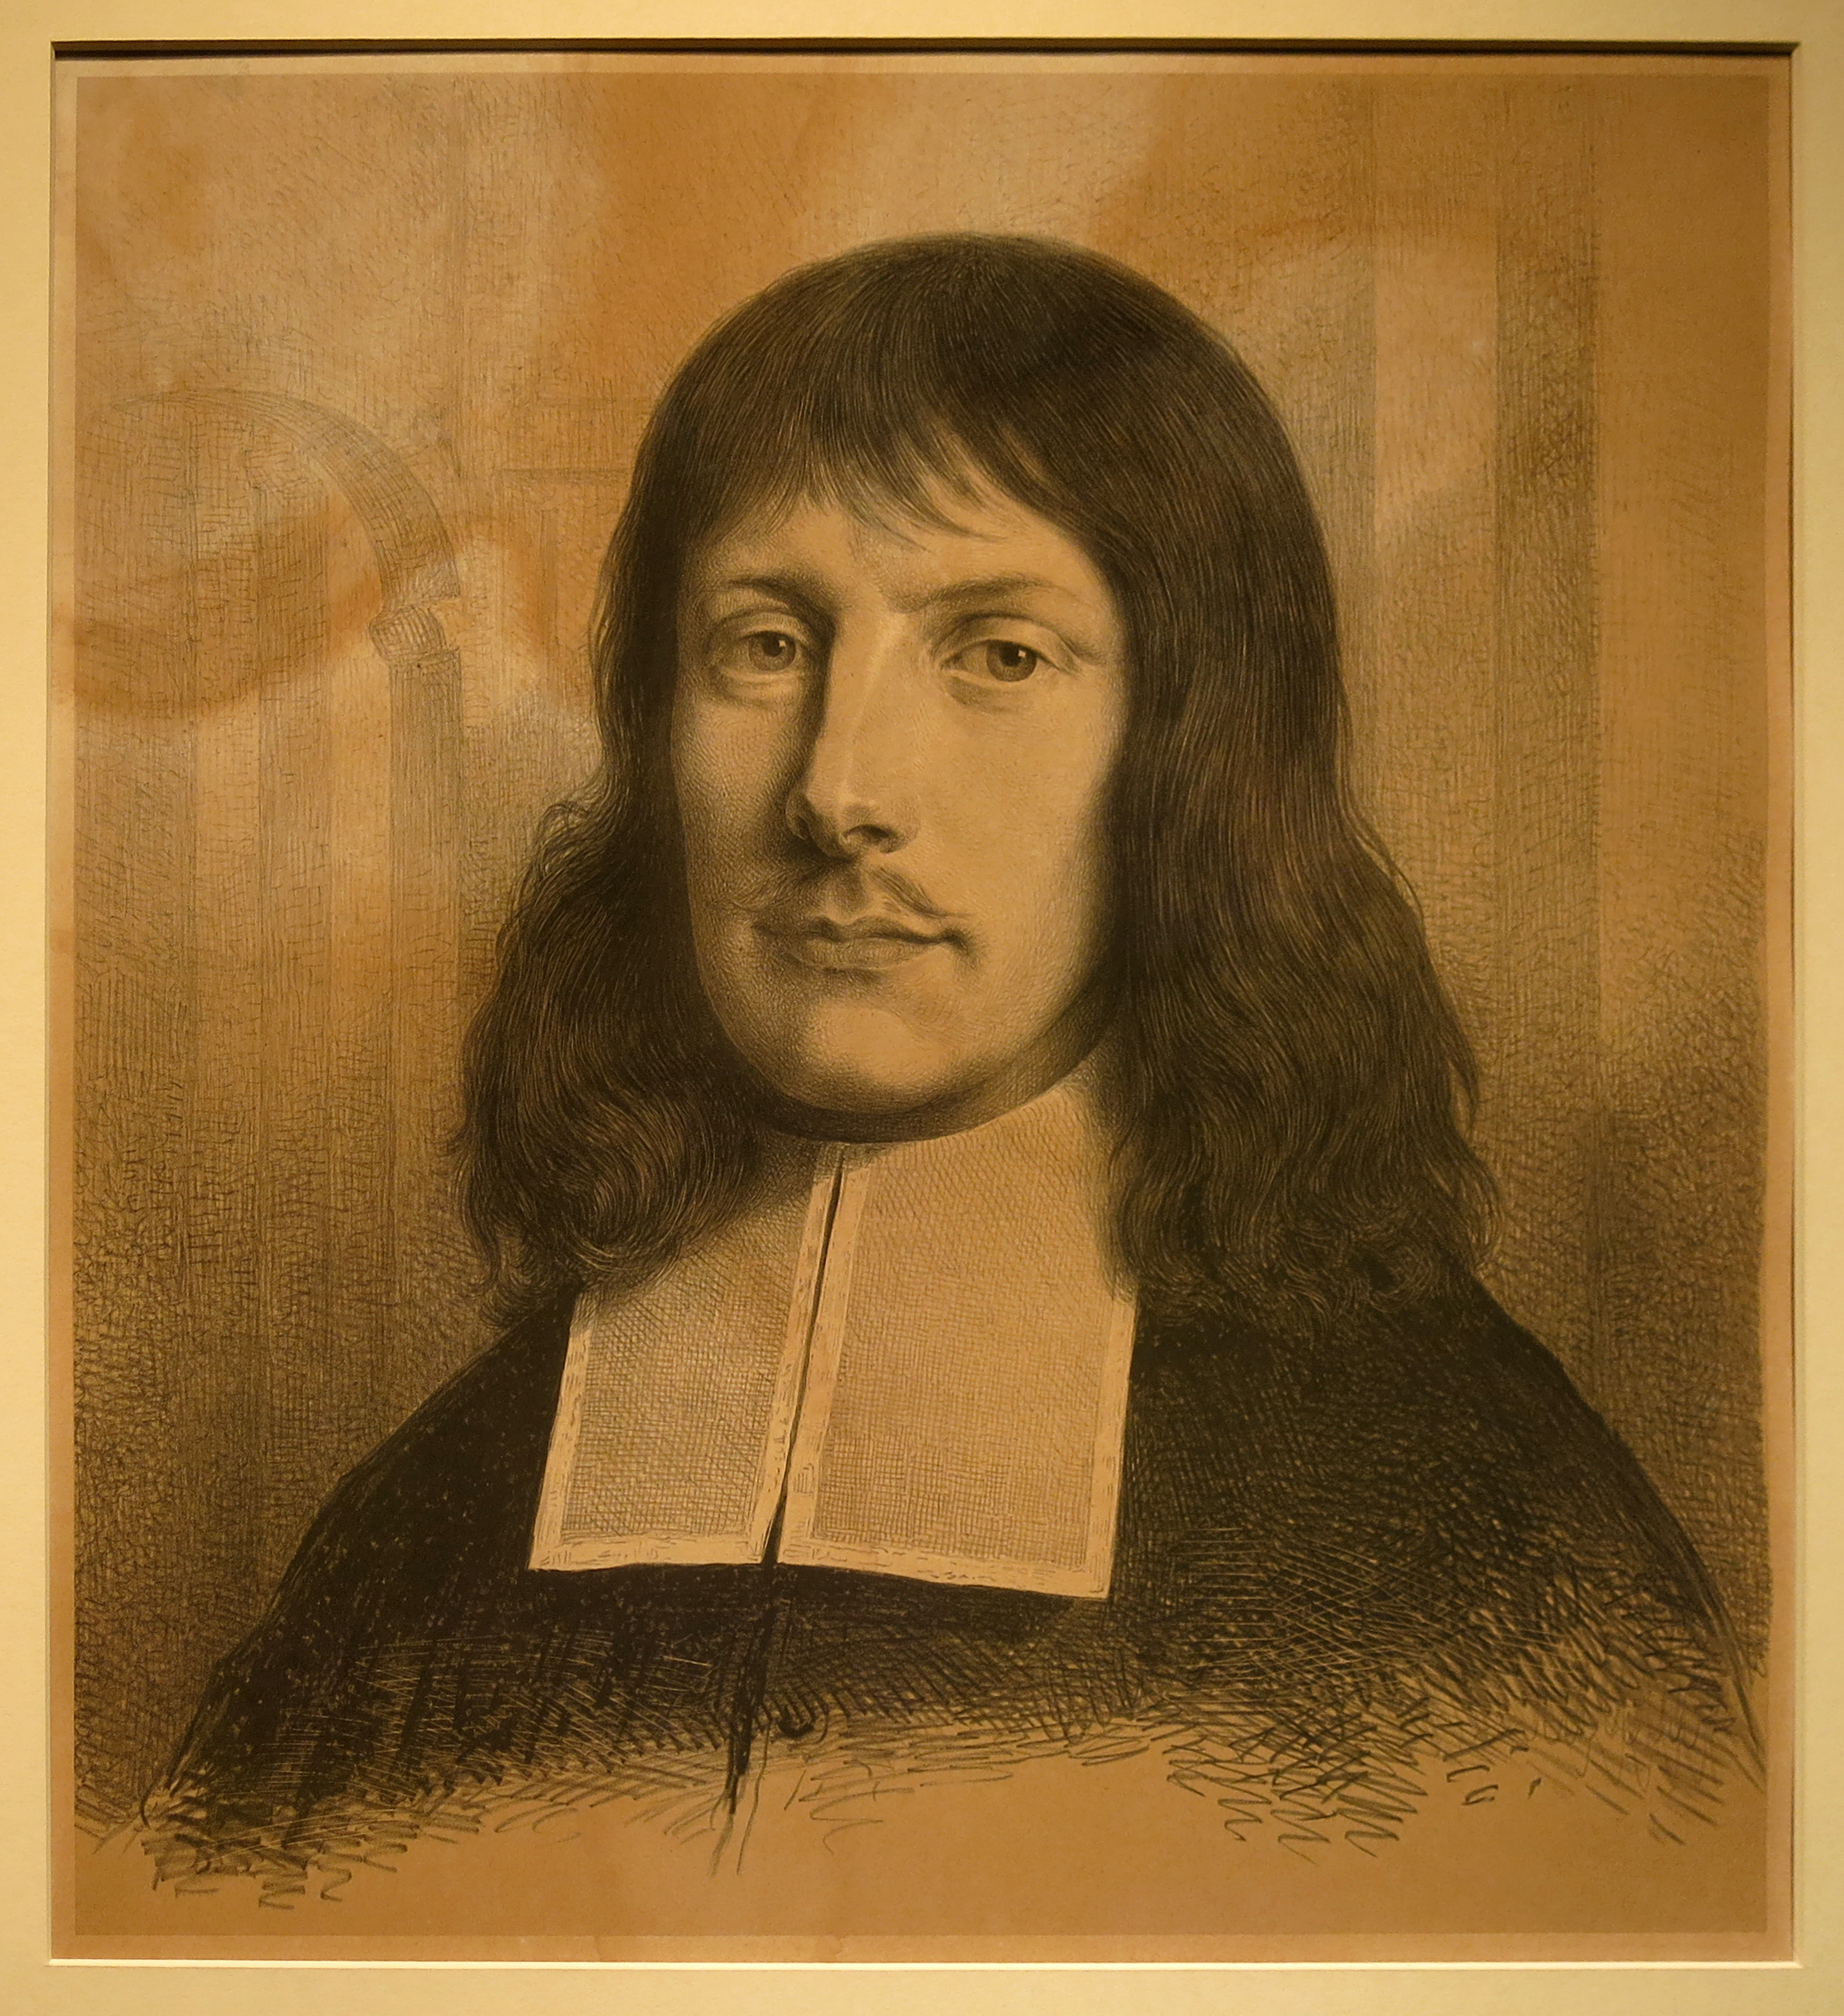
Joachim Neumann (1650-1680)

Slide 5
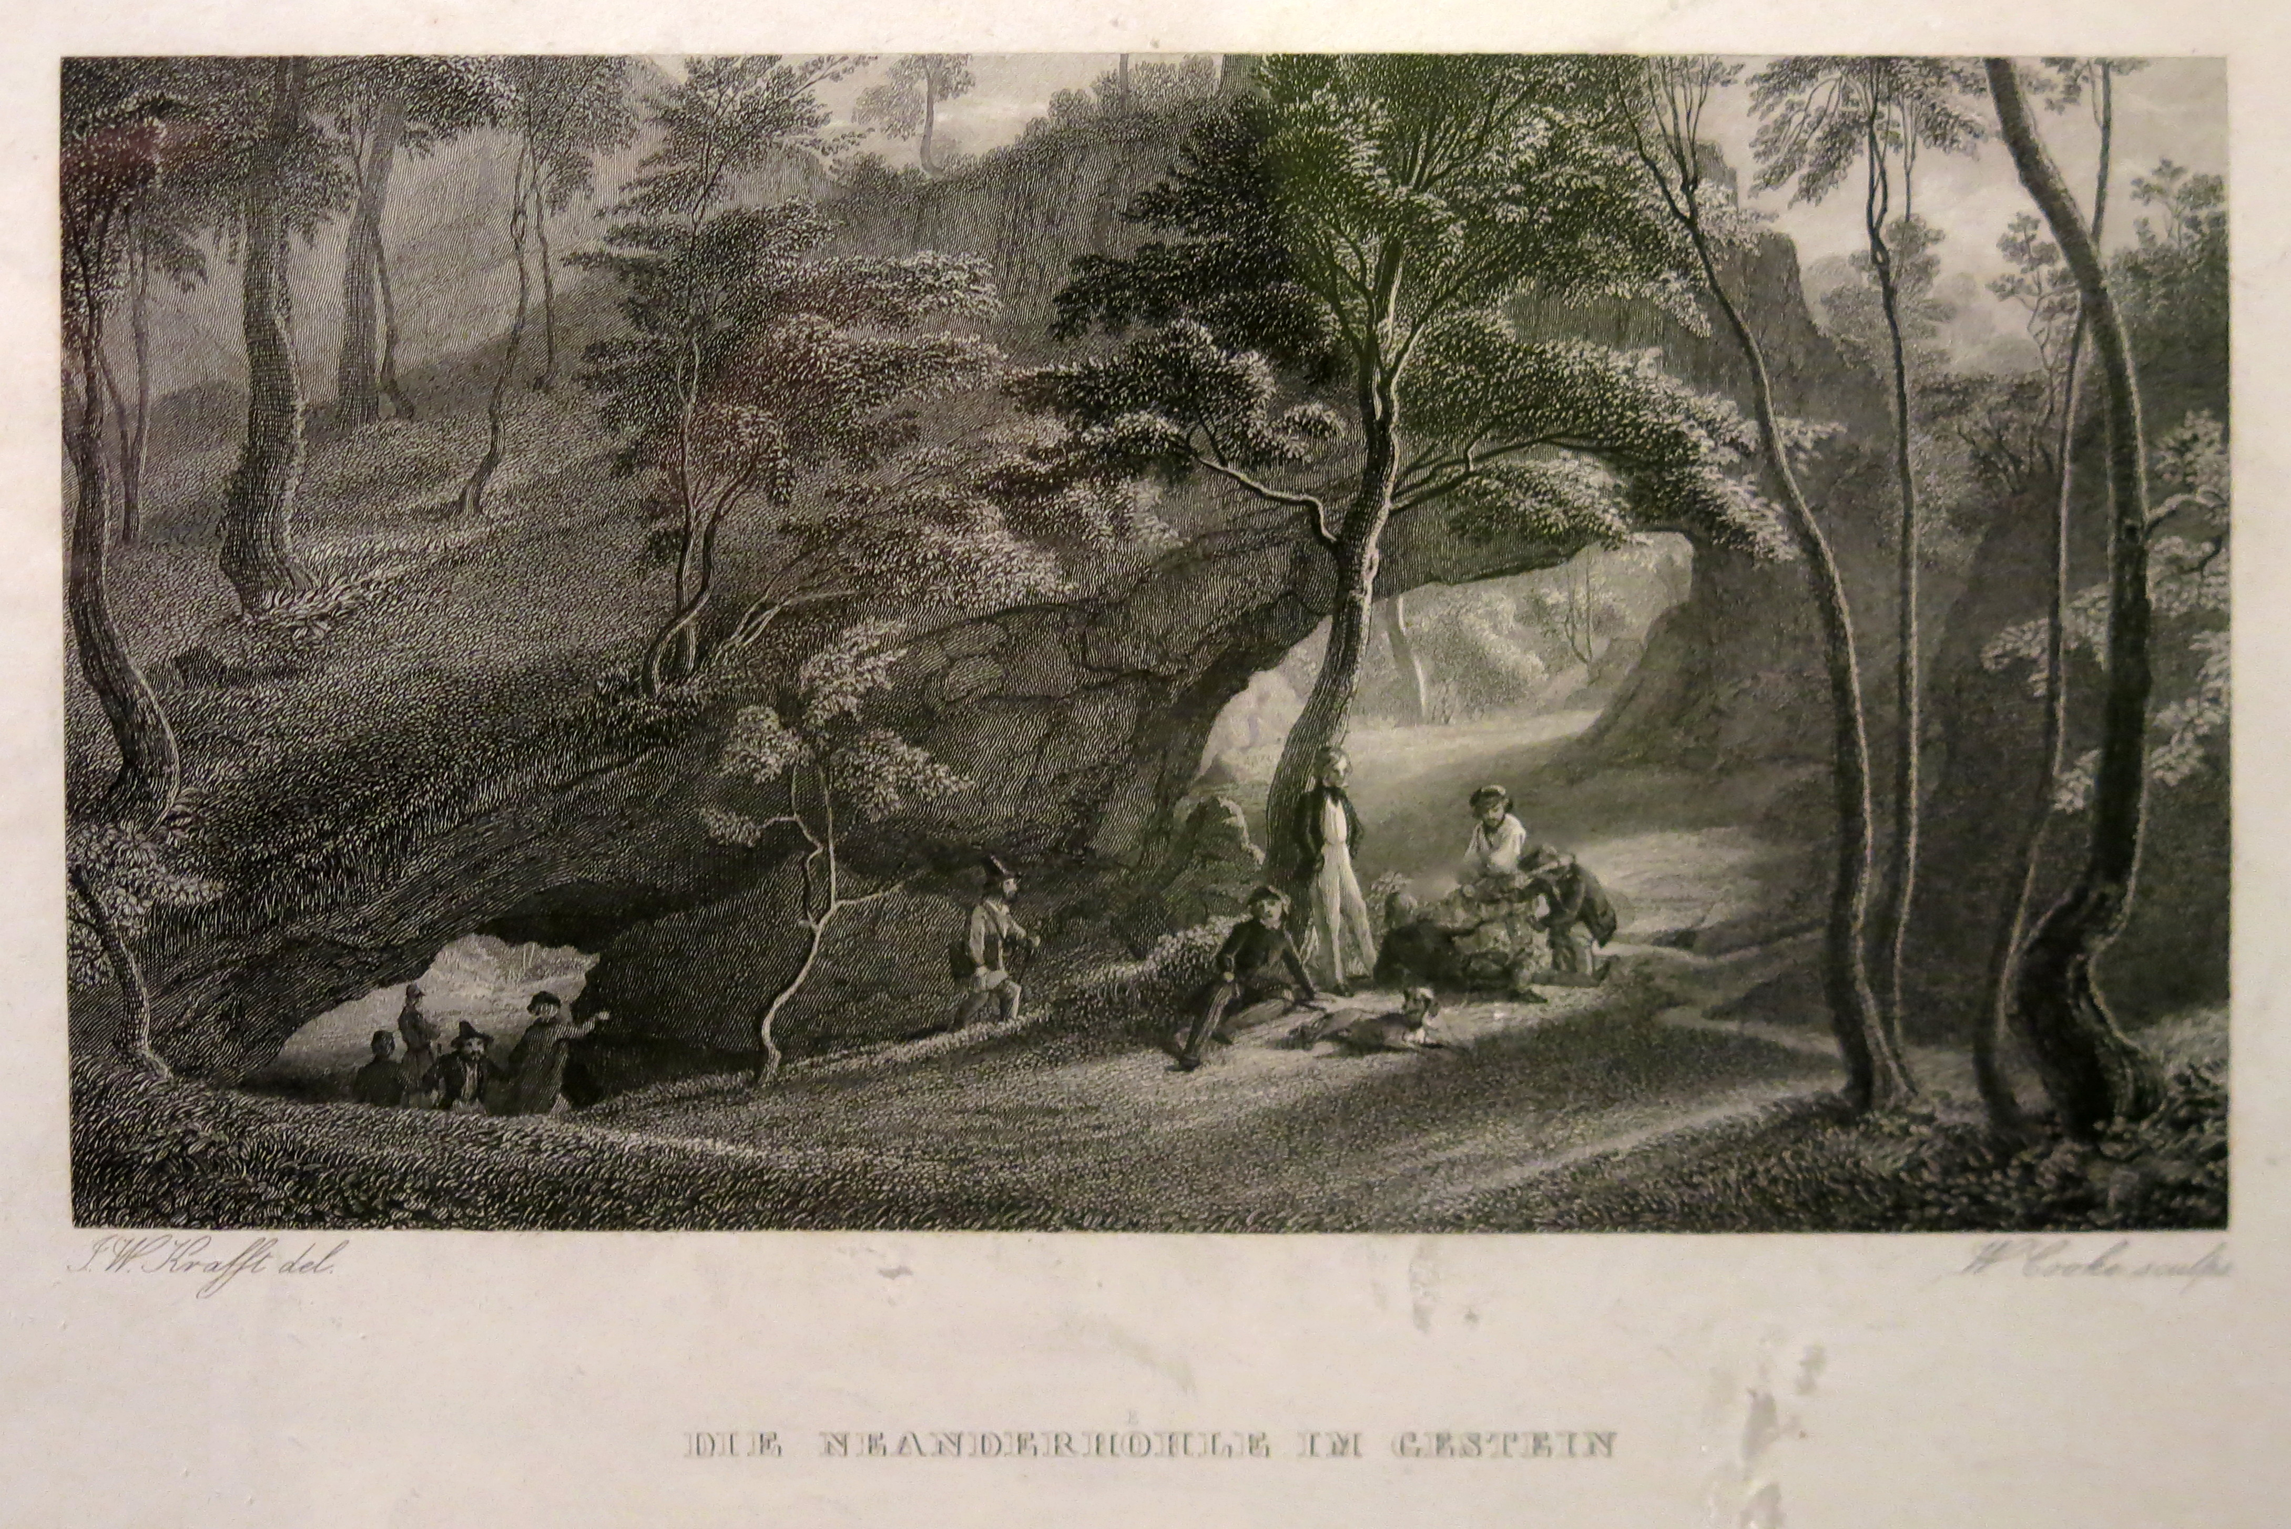
W. Cooke, vers 1840

Slide 6
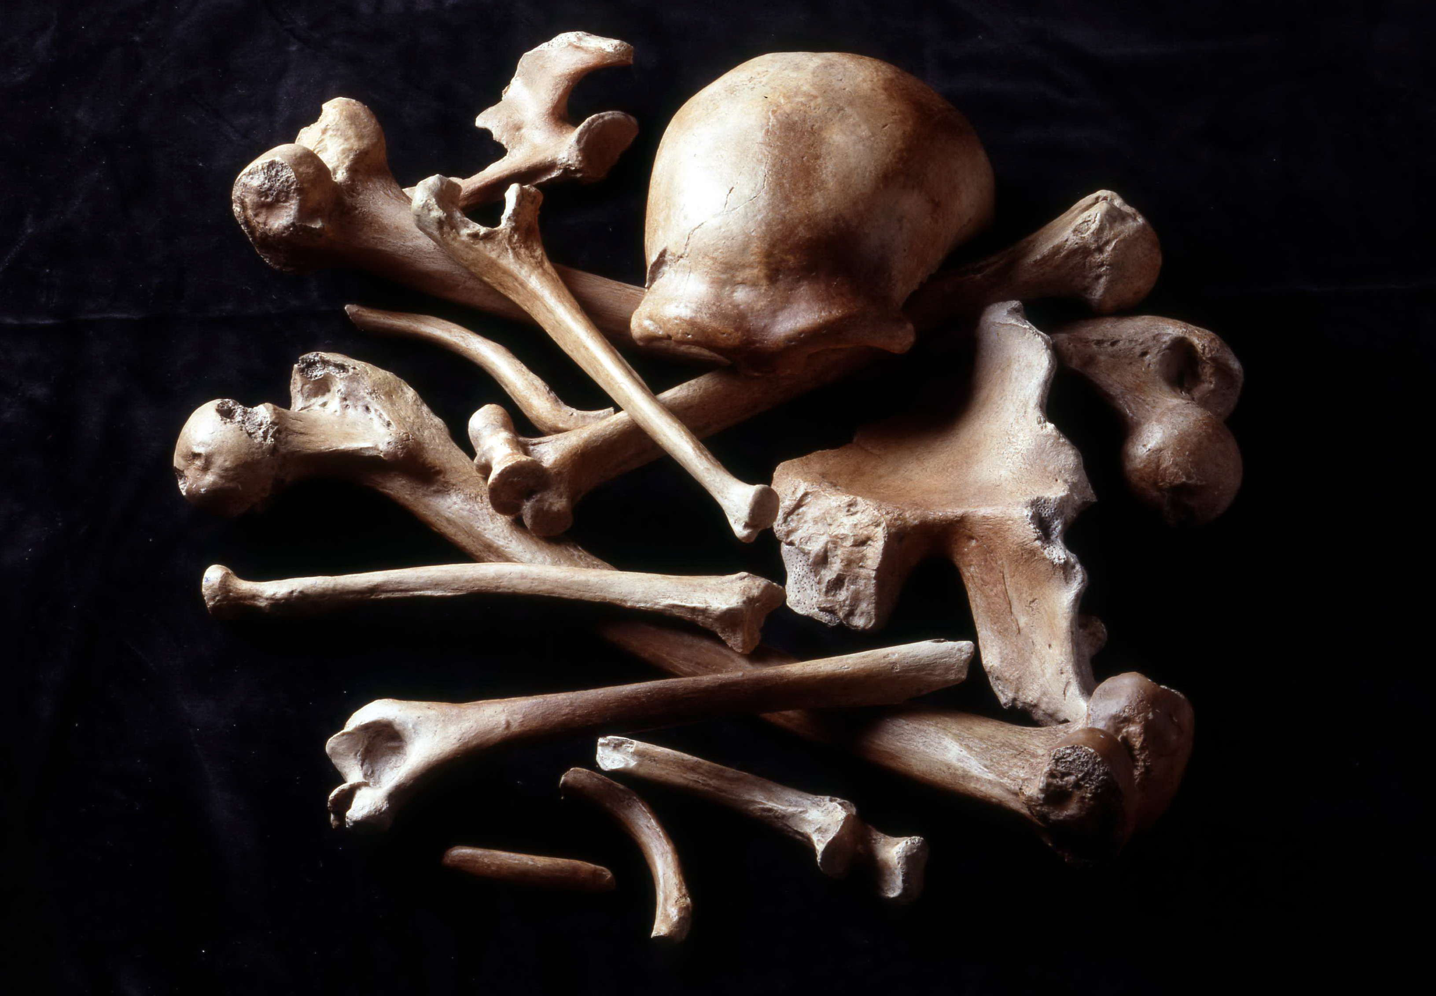

Slide 7
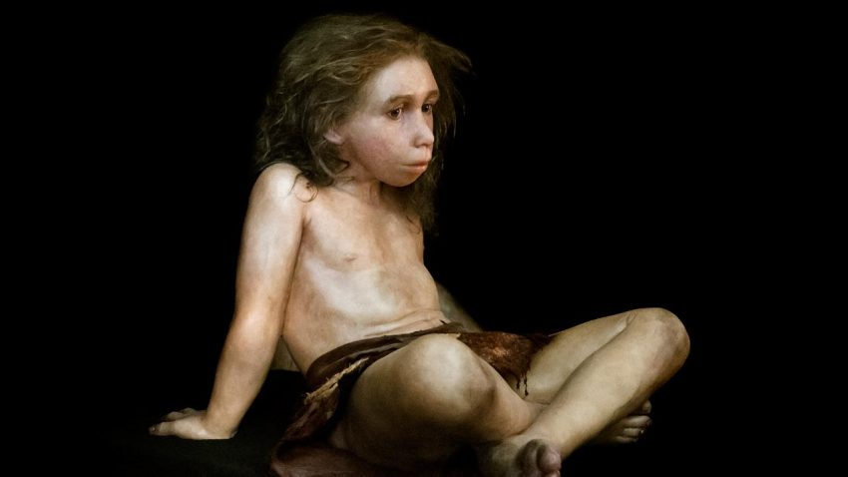
Qui était Neandertal ?

Slide 8
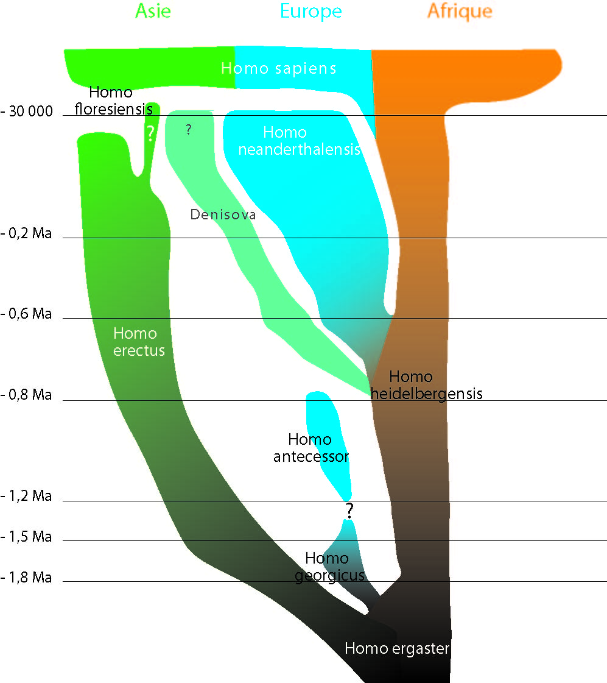
(ou rhodesiensis ?)

Slide 9
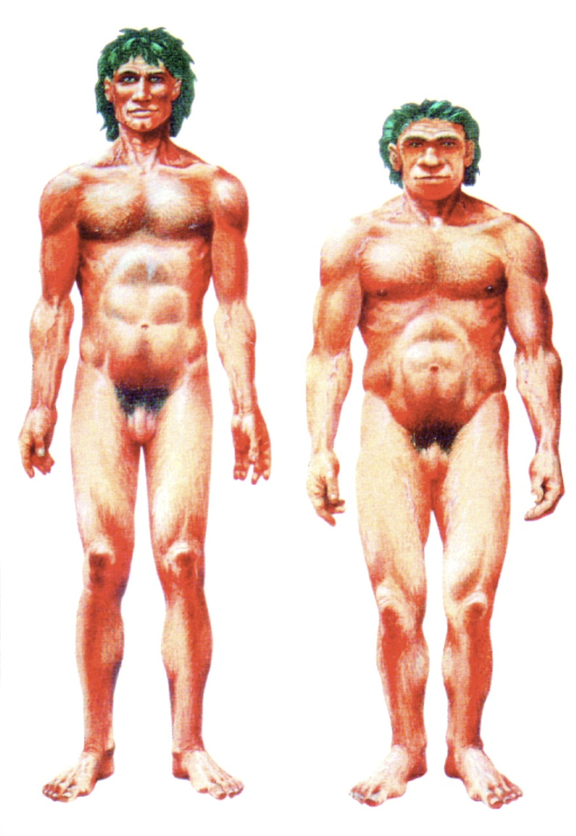
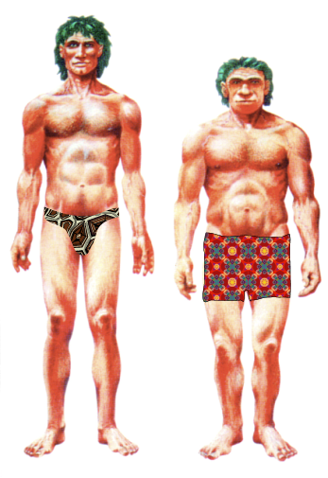
Un homme différent !
Crâne prognathe et
bourrelets sub-orbitaires
Grande cage thoracique
Avant-bras court
Os des doigts robustes
Tibia et péroné courts
Notes:
Il existe des différences anatomiques, explicables à la fois par des phénomènes évolutifs et adaptatifs.

Slide 10
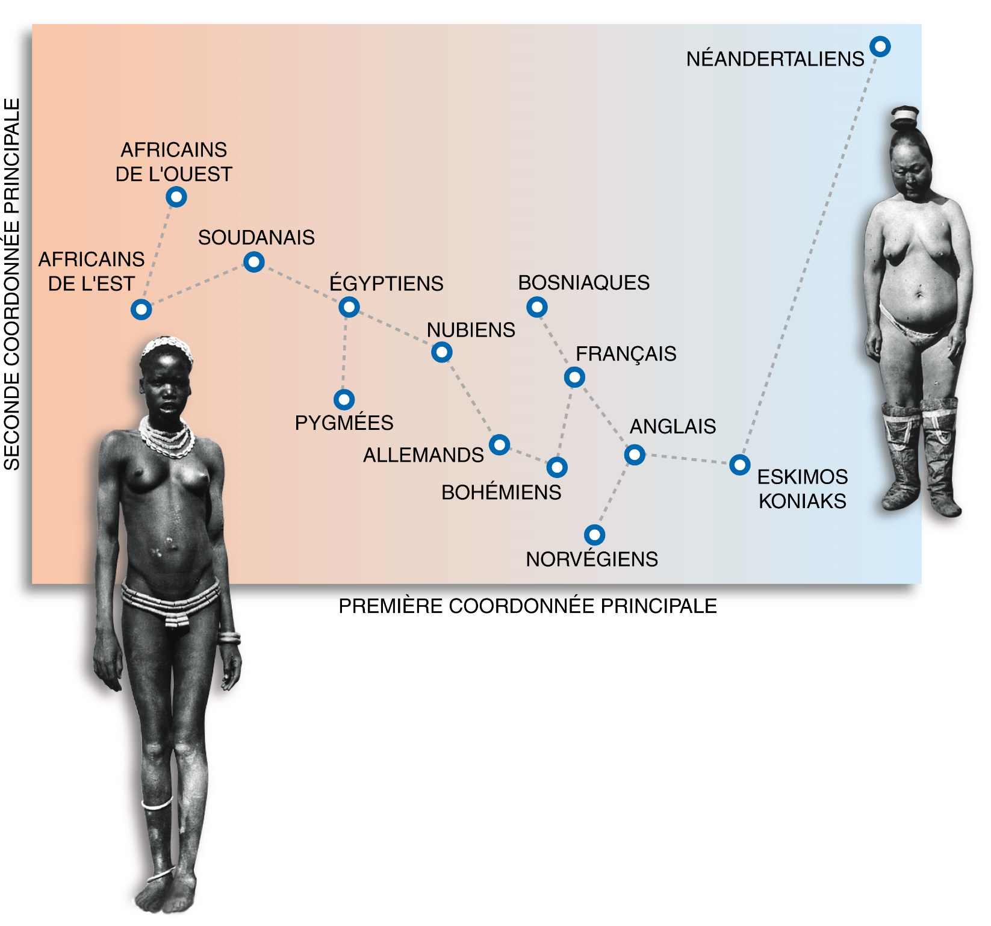
5000 à 6000 kcal/jour
env. 4500 kcal/jour
T.W. Holliday 1997
Notes:
La règle de Allen : tendance au raccourcissement des appendices et des membres chez les espèces vivant en climat froid, pour éviter la déperdition de chaleur
Obligation d’avoir une forte alimentation pour avoir assez d’énergie

Slide 11
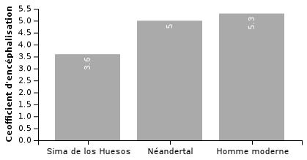
Encéphalisation
D’après Bonmati e.a. 2010
Notes:
Sima = heidelbergensis

Slide 12
LE TEMPS :
De -350.000 ans à -35.000 ans, soit 16.000 générations
Caractérisé par de fortes alternances glaciaires (80%) vs interglaciaires (20%)

Slide 13
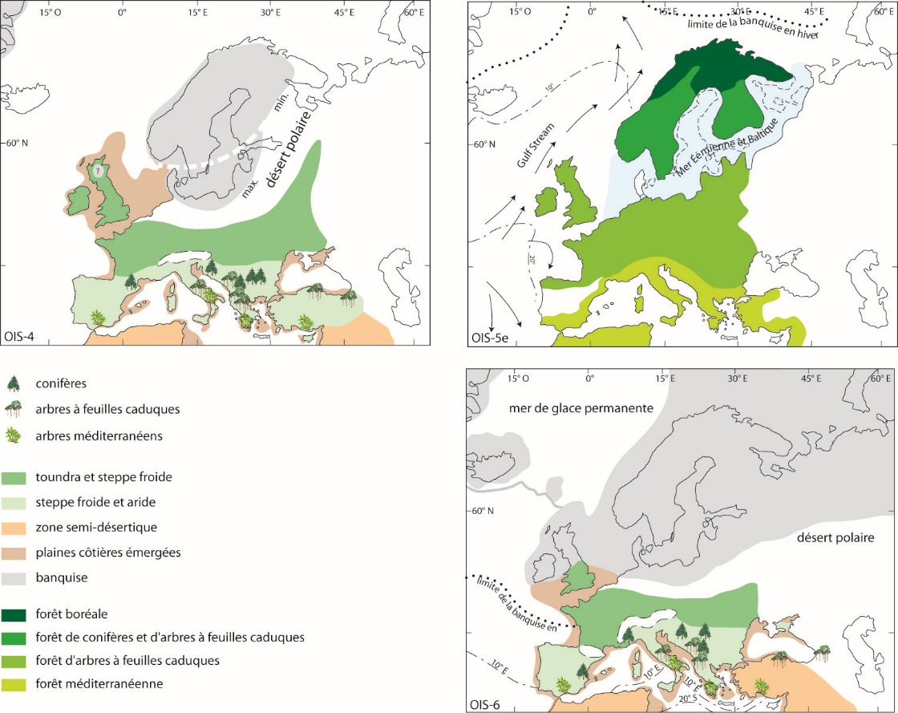

Slide 14
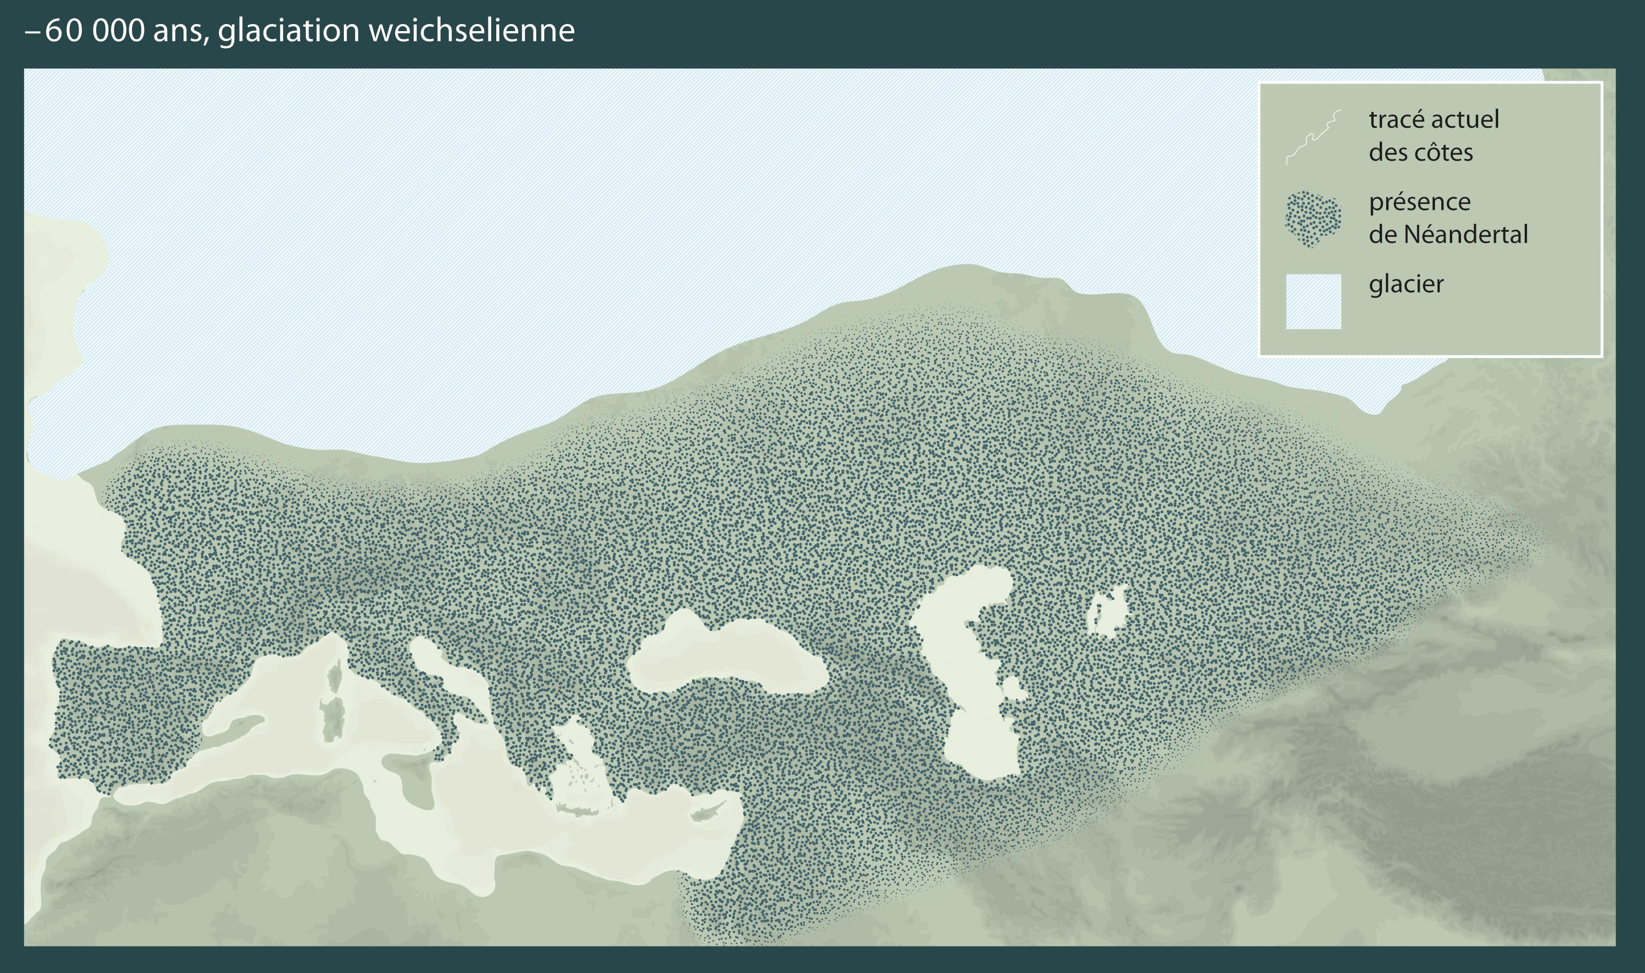
L’ESPACE :
Du Pays de Galles à l’Altaï, env. 10 millions de km²

Slide 15
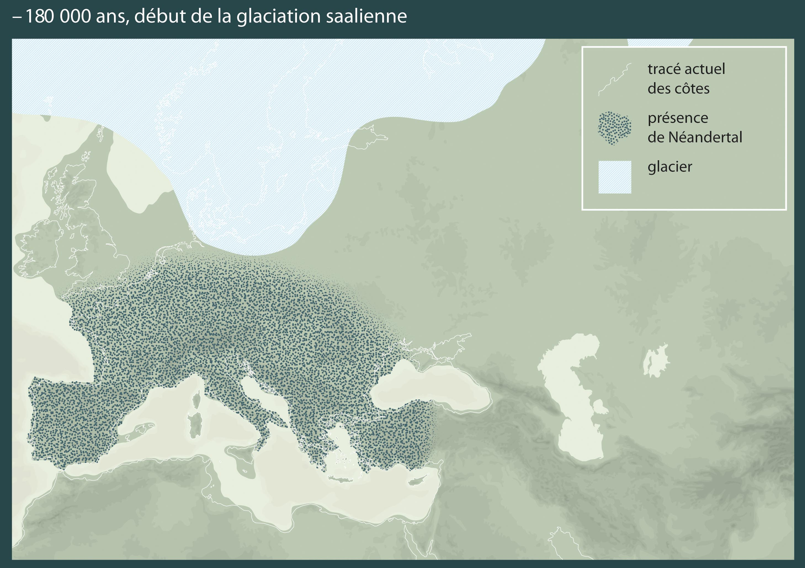

Slide 16
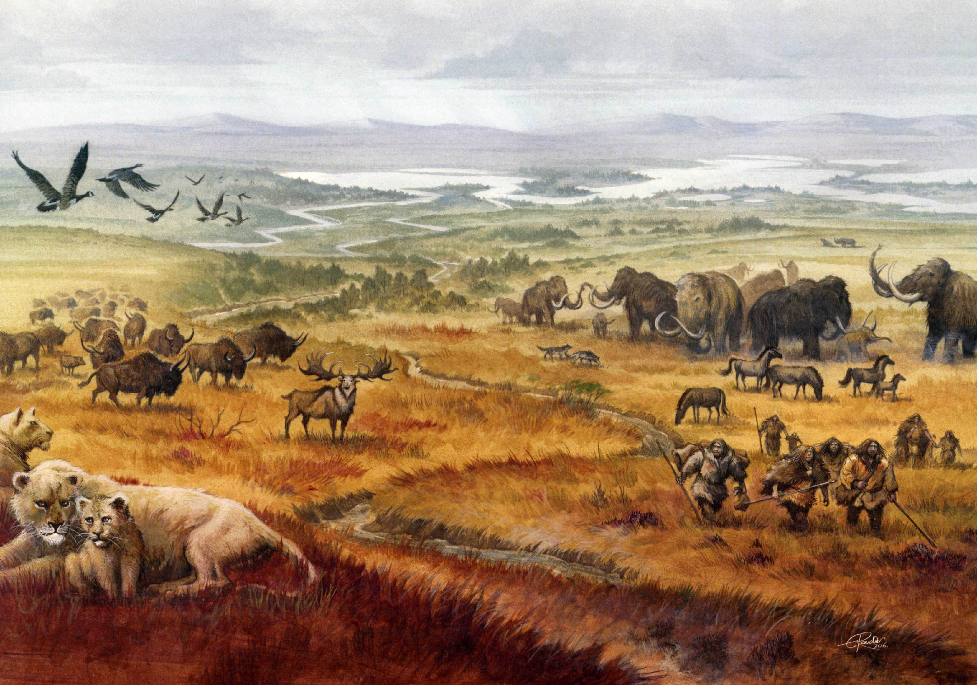
Chasseur-cueilleur nomade

Slide 17
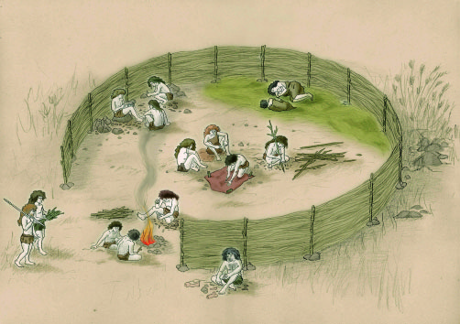

Slide 18
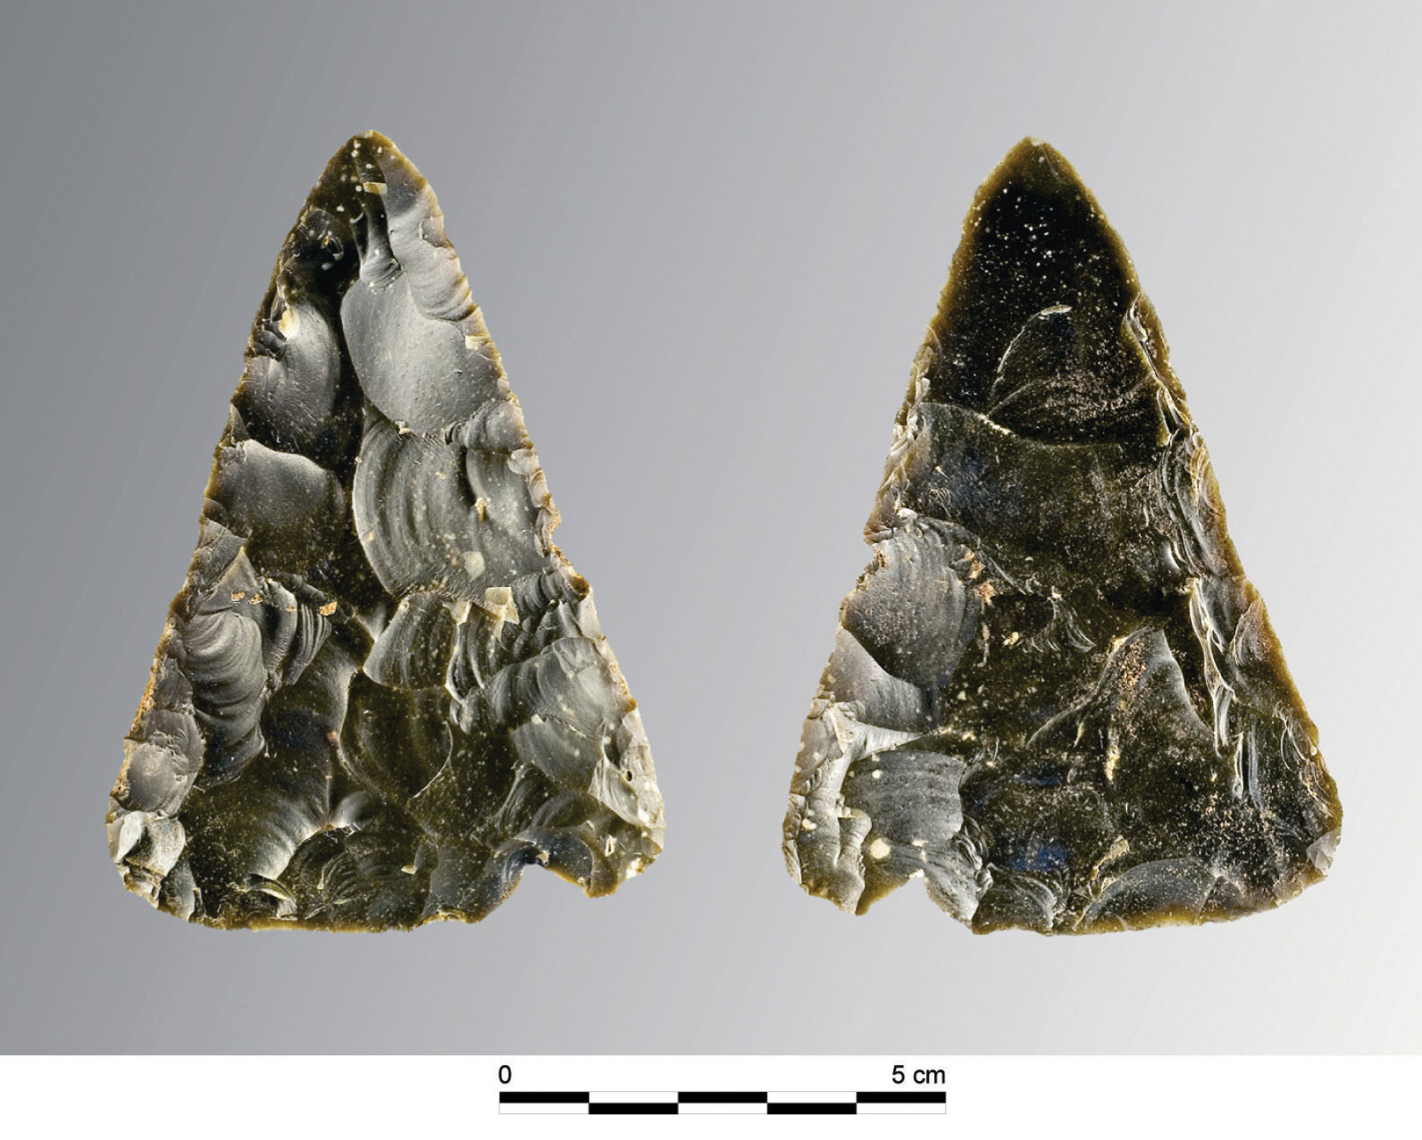
Technologie de la pierre et du bois

Slide 19
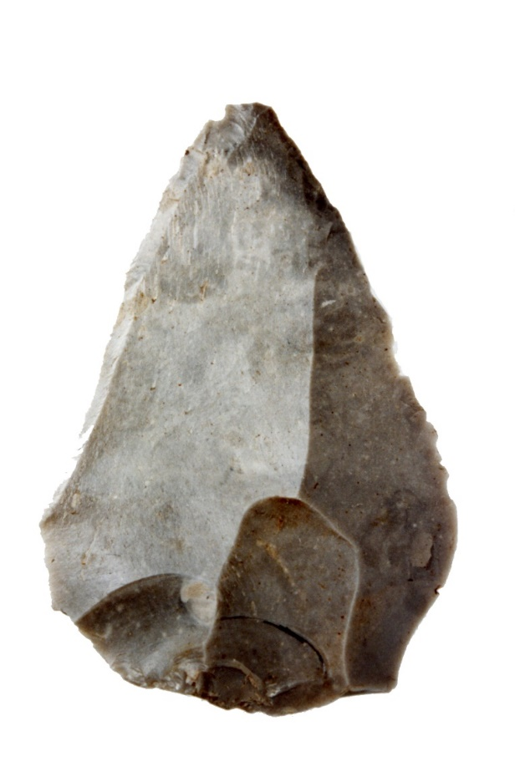
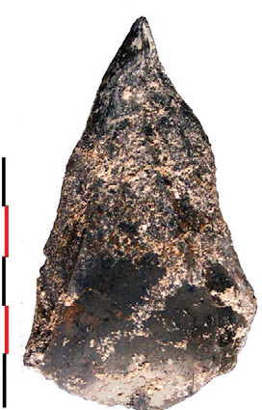
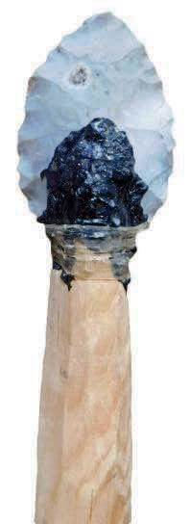
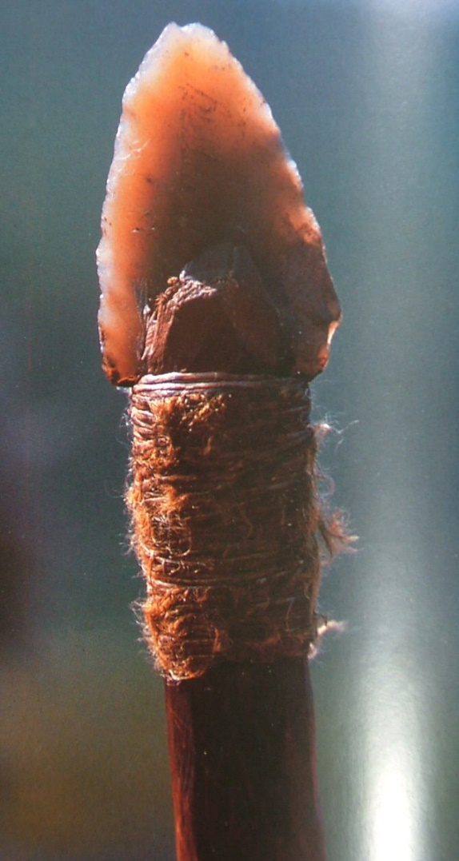
Bettencourt-Saint-Ouen
(Somme)
Umm-el-Tlell
(Syrie)
Expériences d’emmanchement

Slide 20
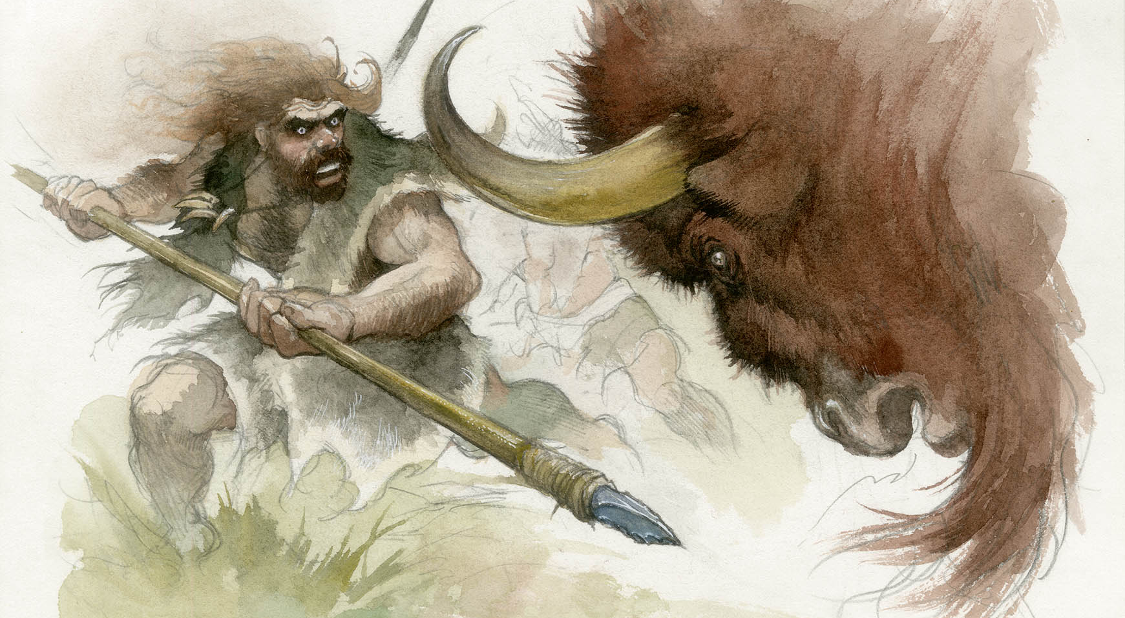

Slide 21
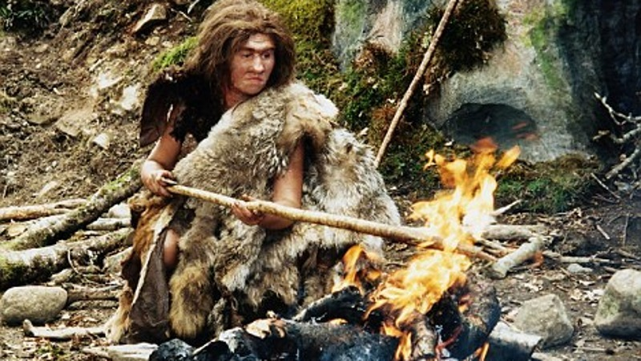

Slide 22
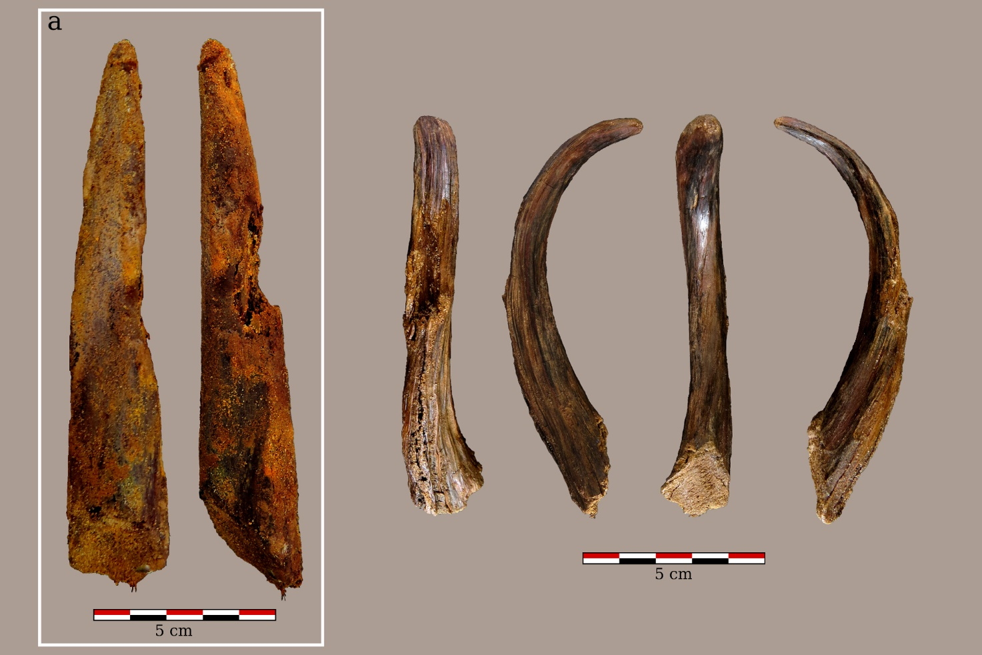
Bâtons à fouir (Barrika, Espagne)

Slide 23
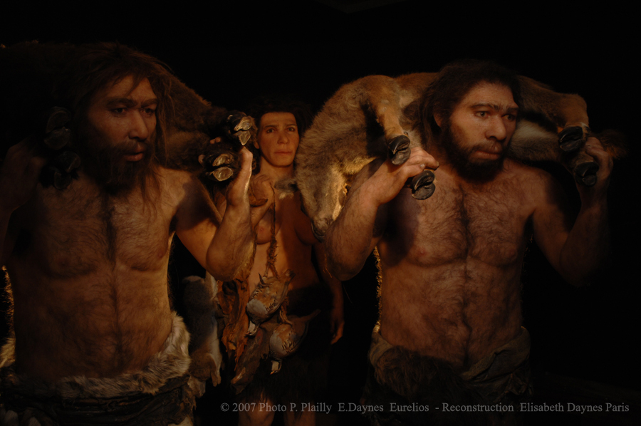
Grand chasseur

Slide 24
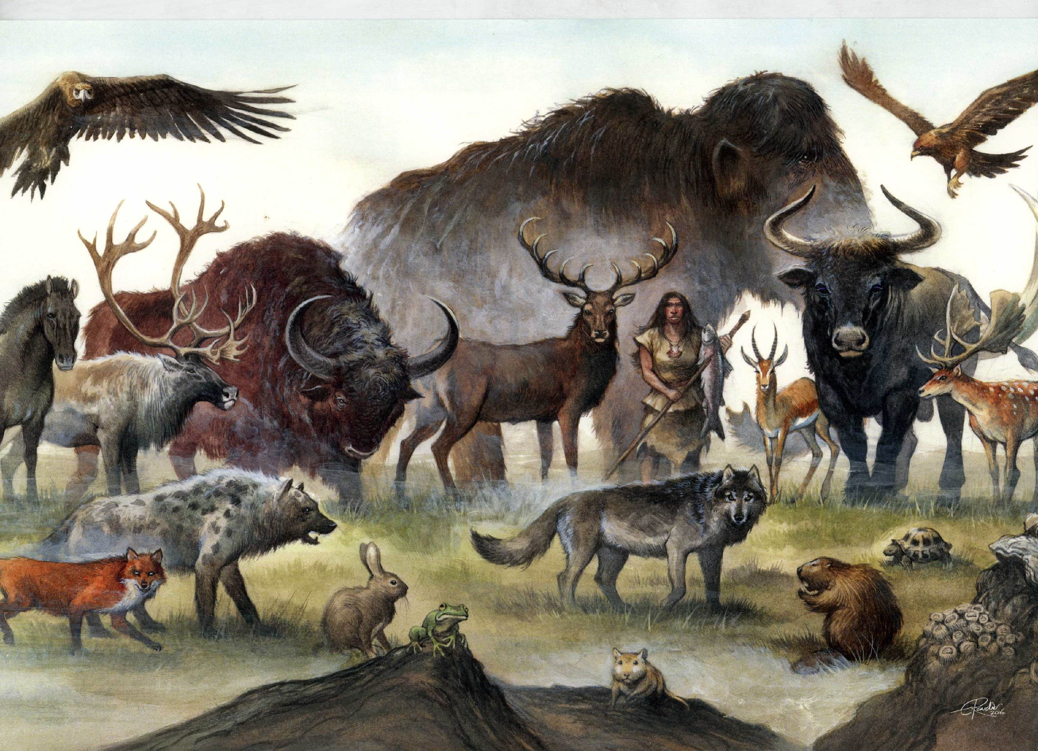
Notes:
Le trio cheval renne bison

Slide 25
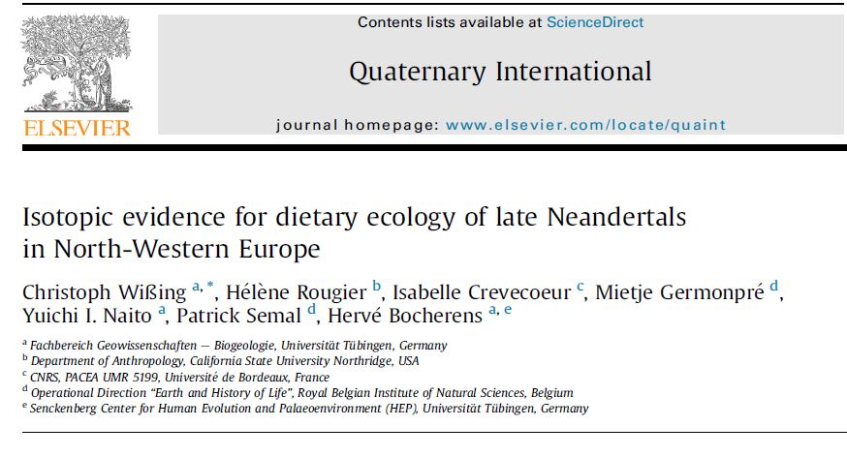
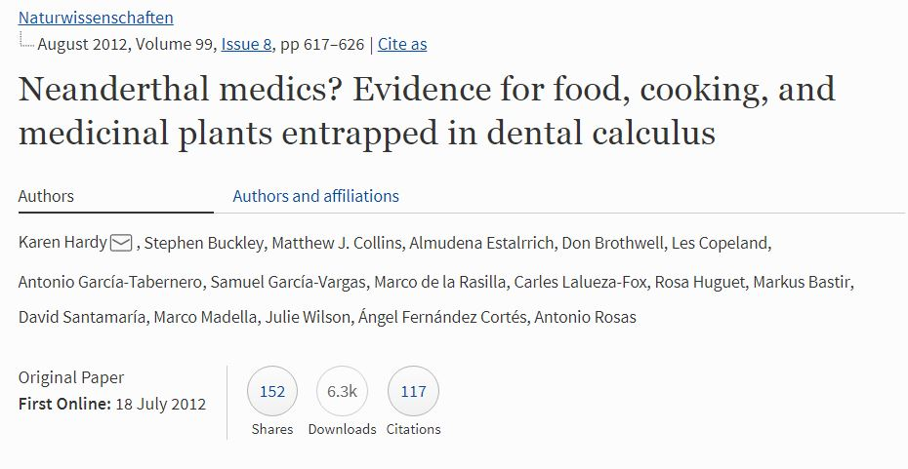
Neandertal : un amateur de viande !

Slide 26
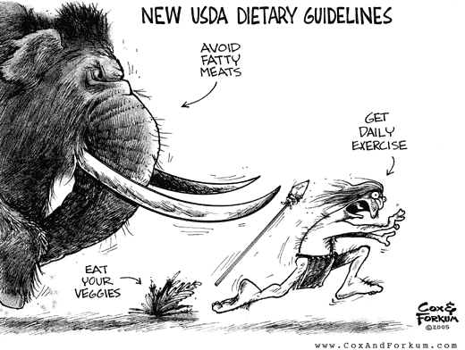
Comité néanderthalien de diététique
Évitez les aliments gras
Faites de l’exercice
Mangez des légumes

Slide 27
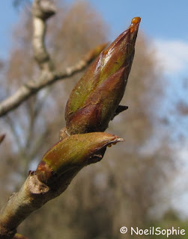
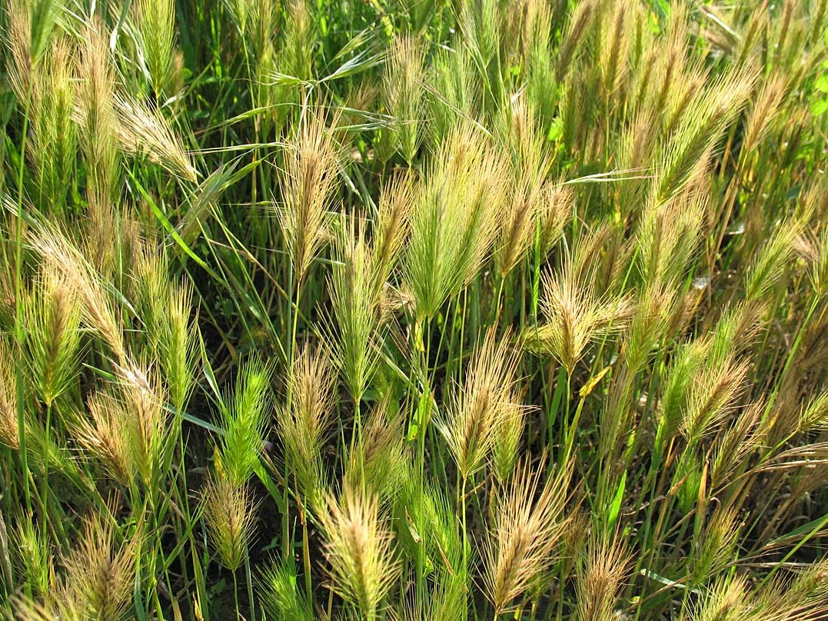
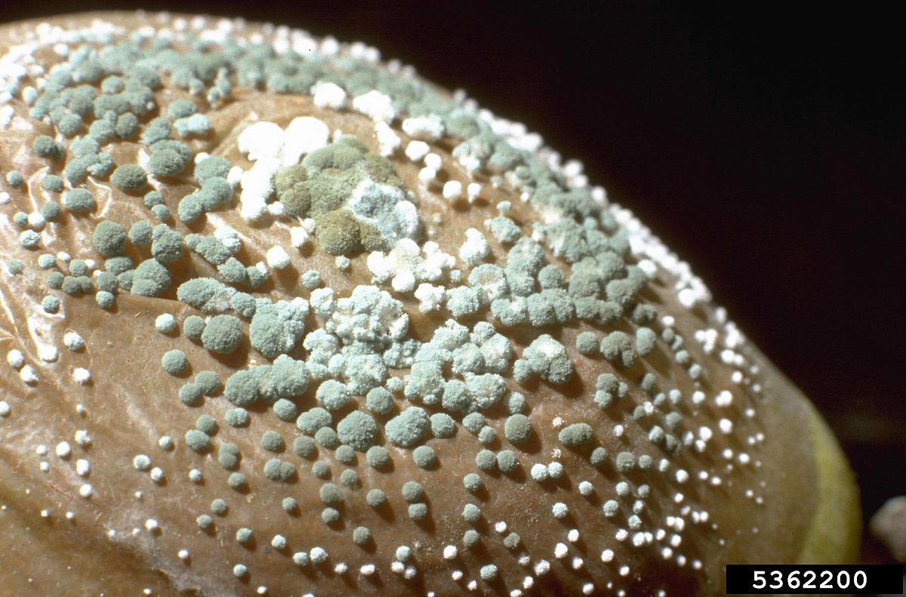
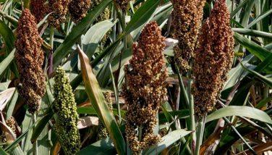
Orge
Bourgeons de peuplier
Penicilium
Sorgho

Slide 28
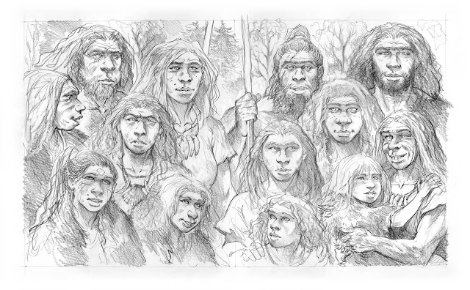
Une organisation familiale : le cas El Sidron
Notes:
Nord Espagne (Asturies), 12 à 13 (?) néandertaliens tués et cannibalisés, vers -49,000.

Slide 29
Une organisation familiale : le cas El Sidron
Un groupe familial : 3♂ adultes, 3♀ adultes, 3 ados, 3 jeunes
Liens génétiques par ADN mitochondrial
Trois lignées
Les 3 ♂ sont frères ou cousins (lignée A)
1 ♀ leur est rattachée (sœur ou cousine)
2 ados et 1 juvénile aussi
1 ♀ est isolée (lignée B)
1 ♀ est d’une troisième lignée (C) et a eu 3 enfants
Individu | Sexe | Age | Lignée
Adulte 1 | mâle | Jeune adulte | A
Adulte 2 | mâle | Jeune adulte | A
Adulte 5 | femelle | Adulte | A
Adulte 6 | mâle | Adulte | A
Ado 2 | mâle | 12-15 ans | A
Ado 3 | mâle | 12-15 ans | A
Juvénile 1 | mâle | 8-9 ans | A
Adulte 3 | femelle | Adulte | B
Adulte 4 | femelle | Jeune adulte | C
Ado 1 | mâle | 12-15 ans | C
Juvénile 2 | ind | 5-6 ans | C
Enfant | ind | 2-3 ans | C
Notes:
Système patrilocal, faible taux de reproduction (en moy 2 enfants par femme)

Slide 30
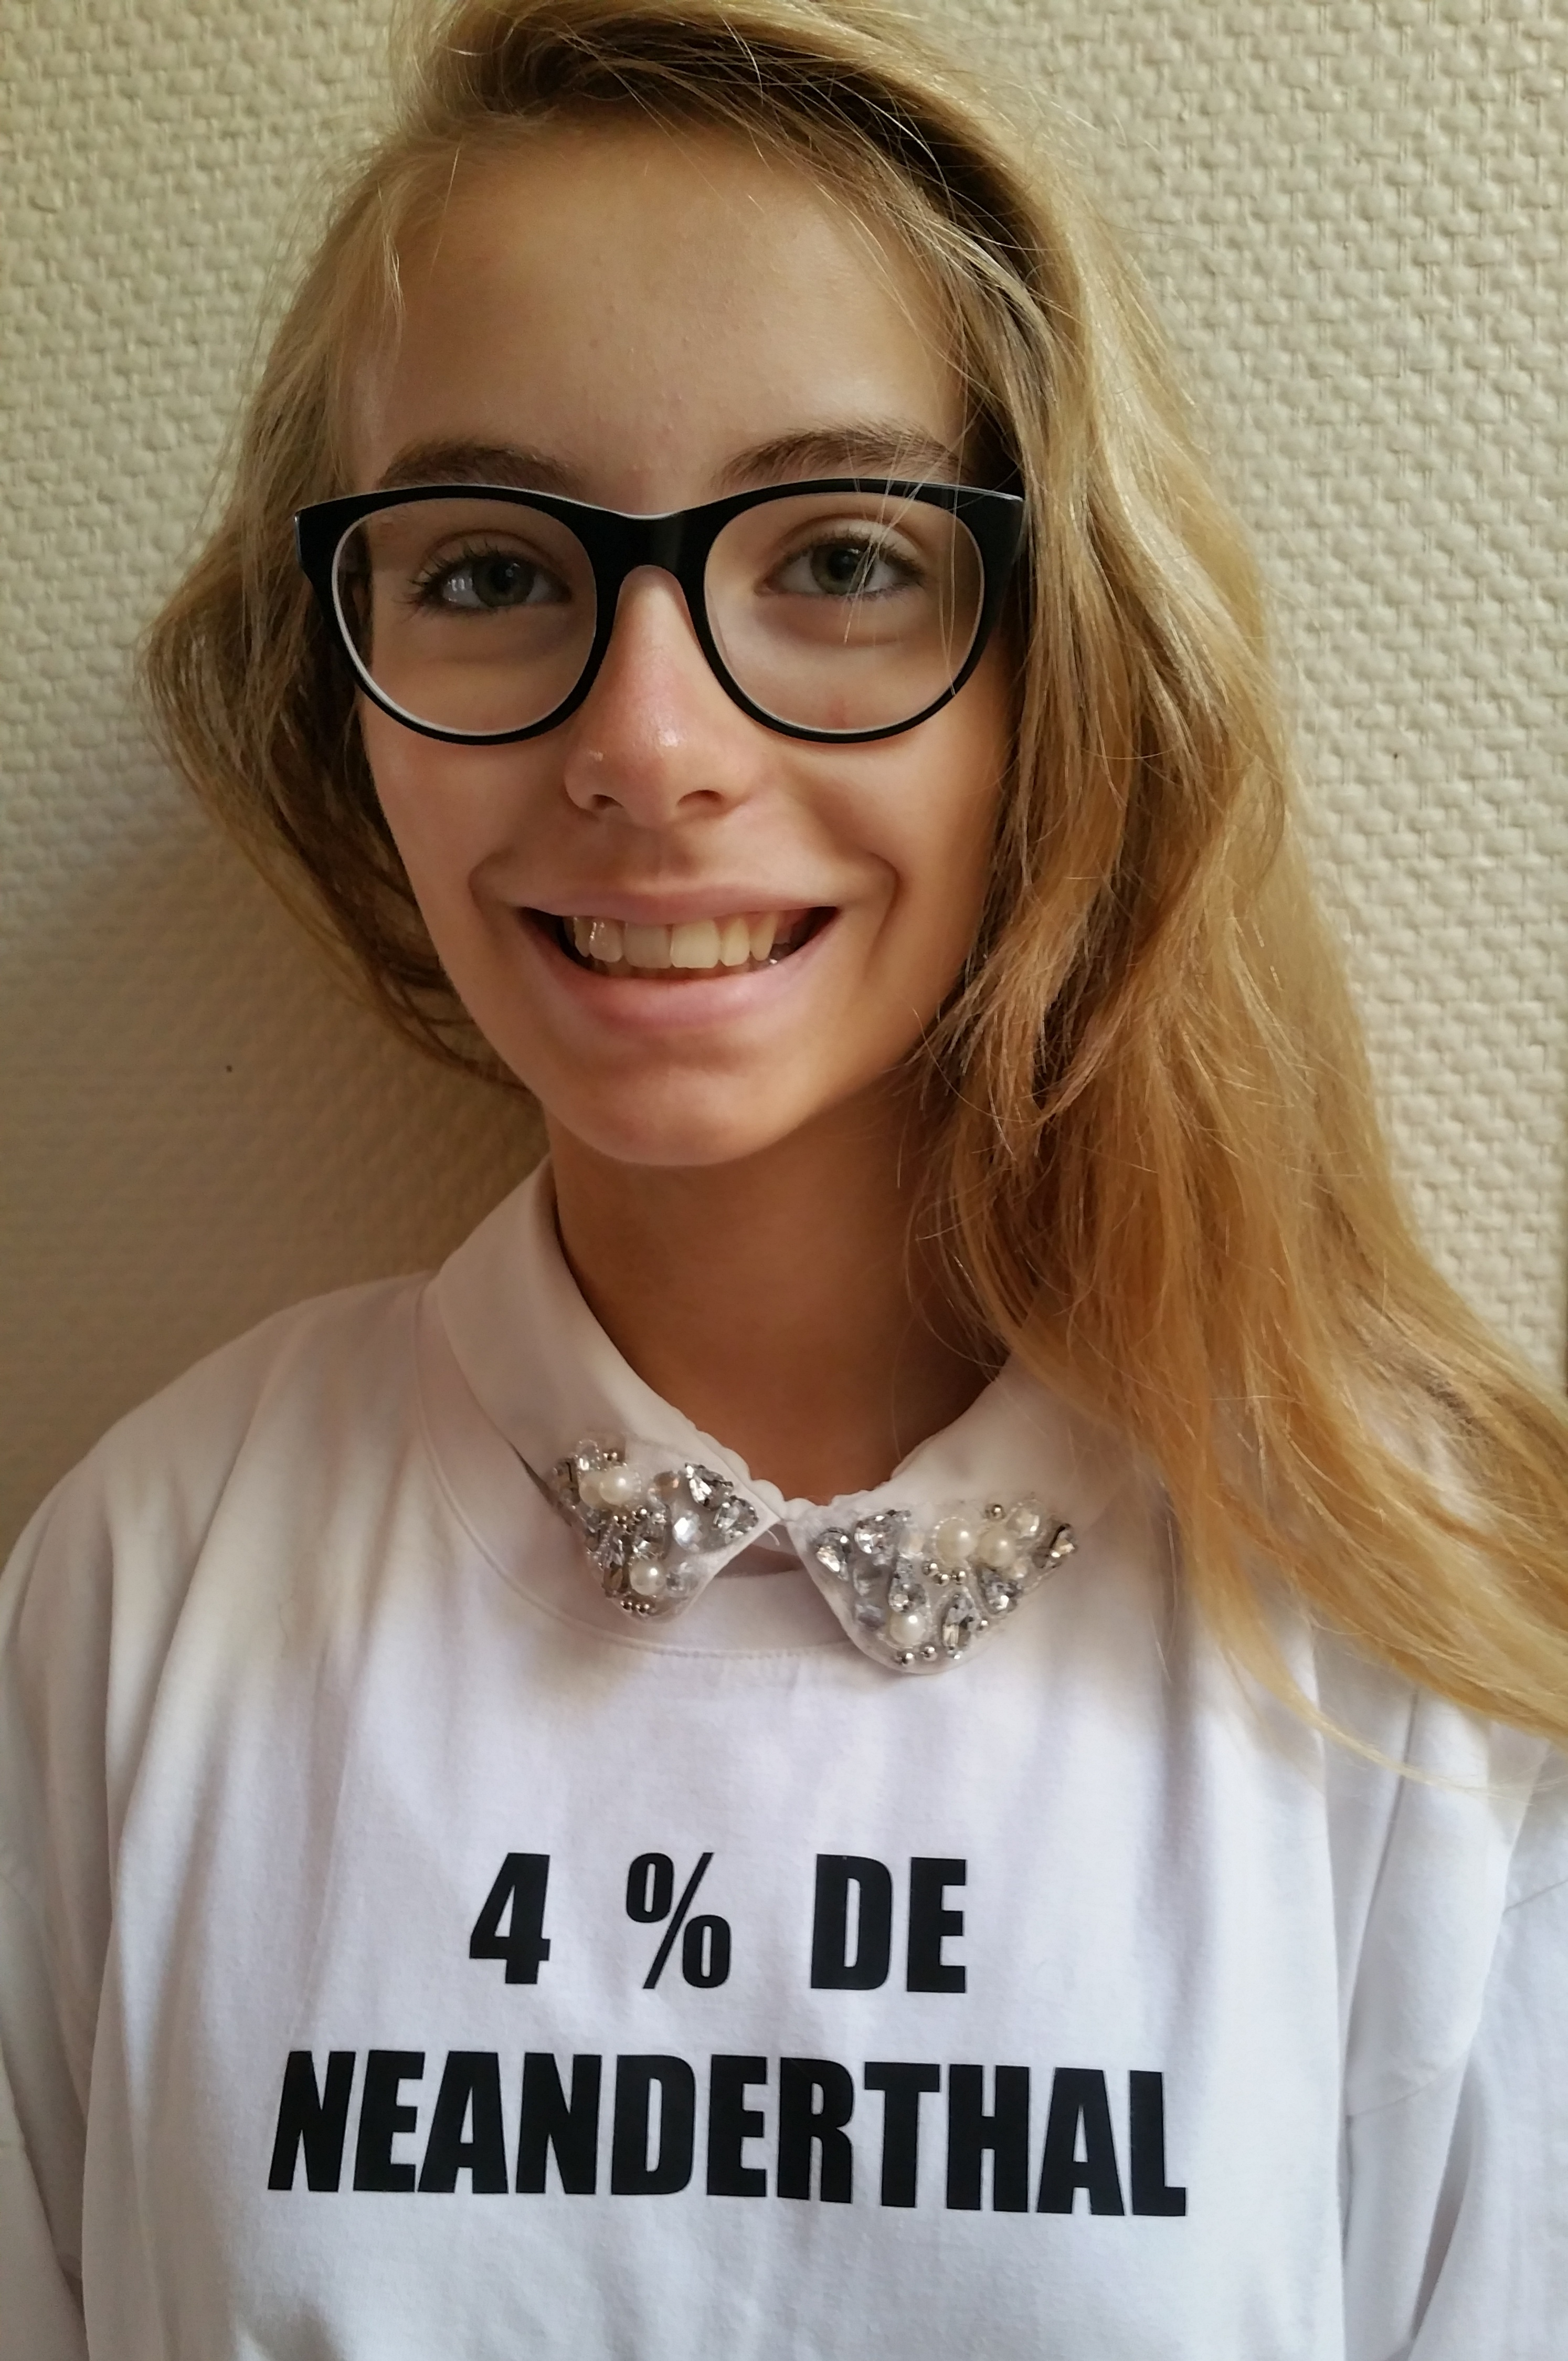
Nous avons tous en nous quelque chose de Neandertal

Slide 31
L’héritage (physiologique) de Neandertal
Héritage de quelques gènes actifs dans le déclenchement de certaines maladies auto-immunes
Héritage de gènes favorables (exple : grippe, graisse abdominale)
Mutations de certains gènes comme :
  RUNX2 : défaillances des sutures osseuses (actif chez HAM)
  SPAG17 : action du flagelle des spermatozoïdes (actif chez HAM)
  CADPS2-AUTS2 : mutations impliquées dans l’autisme (inactif chez Neandertal)
  NRG3 : mutations associées à la schizophrénie (inactif chez Neandertal)
  DYRK1A : peut-être associé à la trisomie 21 (inactif chez Neandertal)
  THADA : action thyroïdienne, associé au diabète type 2 ? Conséquences sur le métabolisme énergétique ?

Slide 32
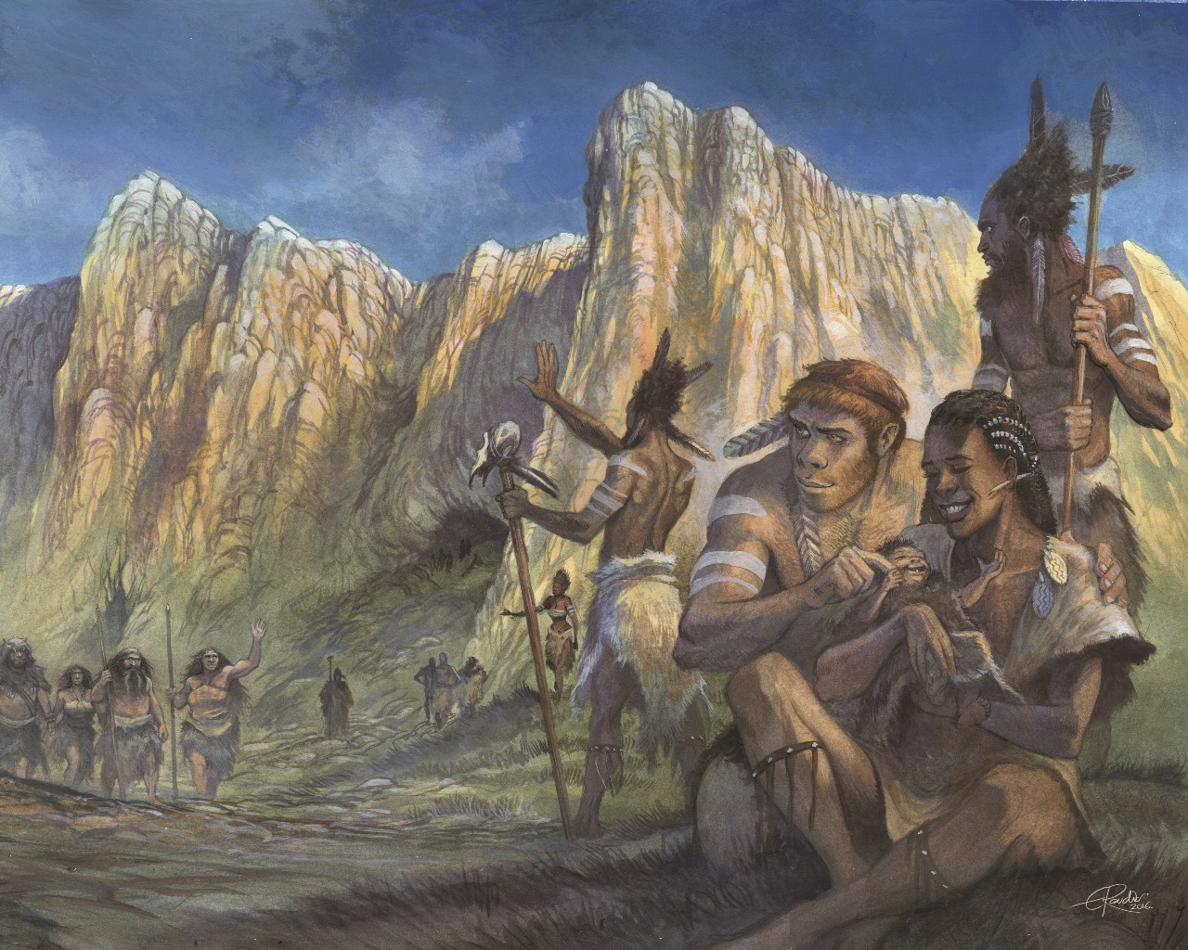
Les rencontres Neandertal/Sapiens
-270.000, lieu inconnu
-150.000 à -80.000, Proche-Orient
-40.000, Roumanie
-37.000, Sibérie centrale

Slide 33
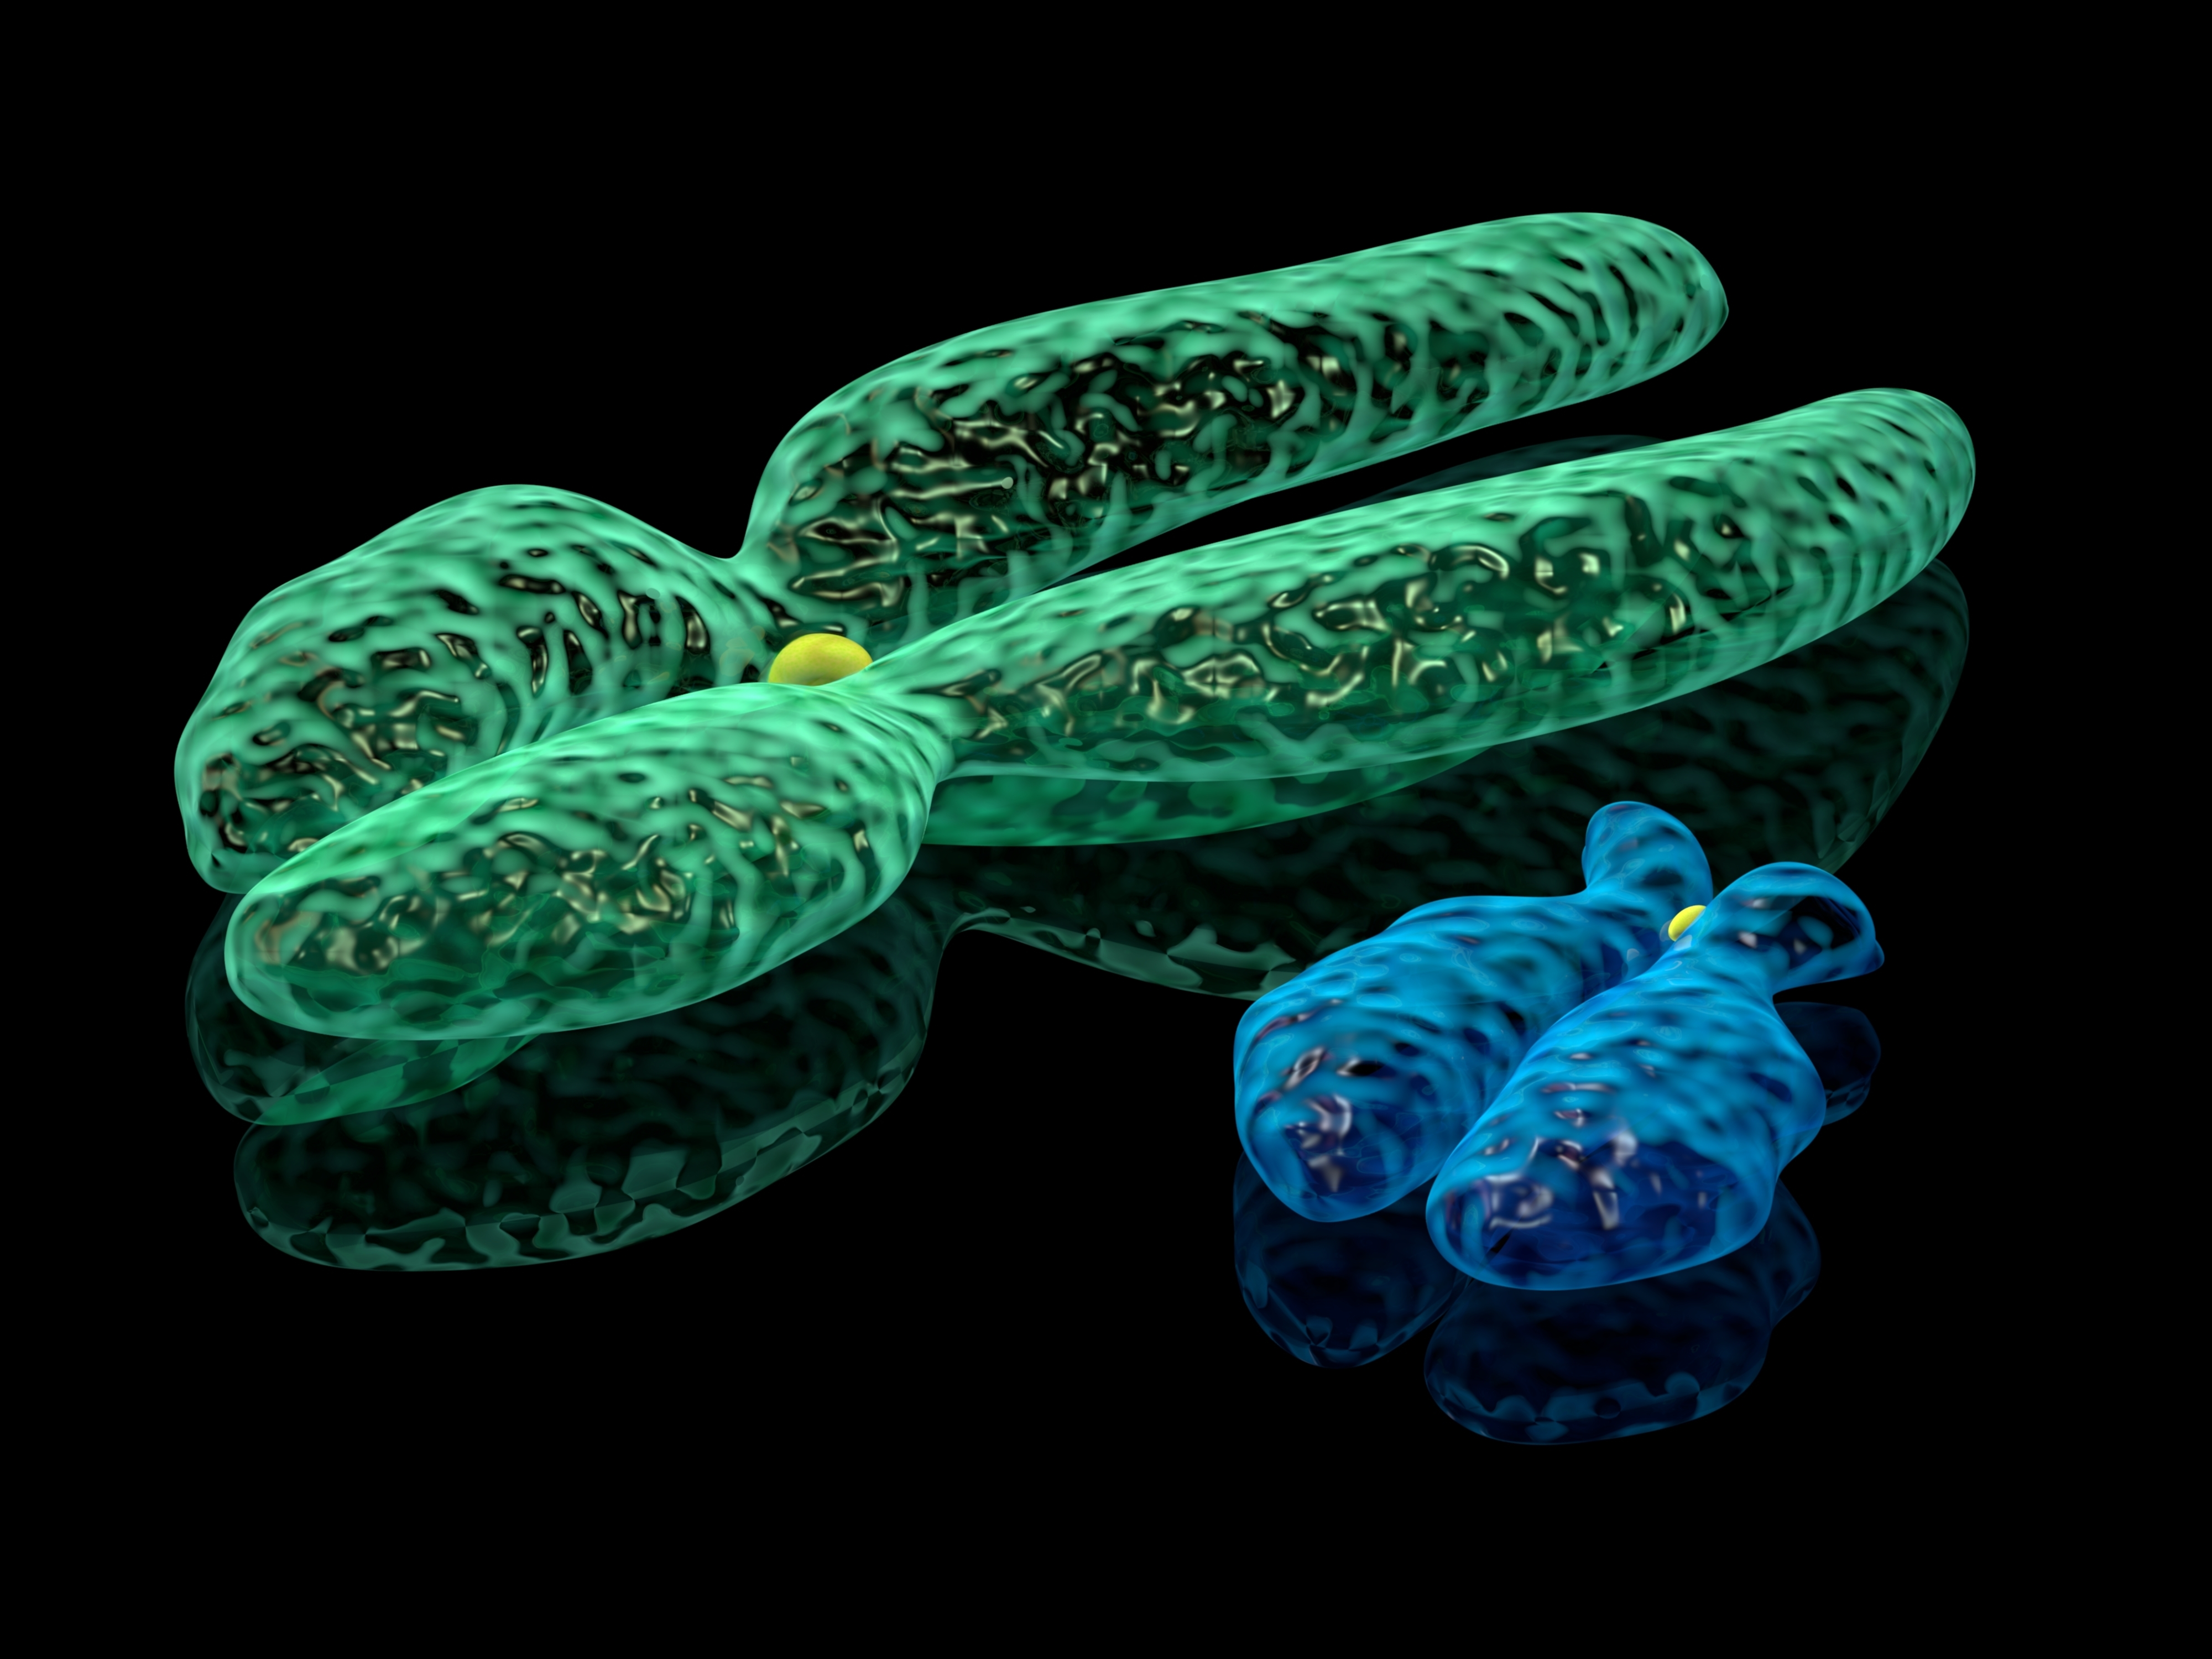
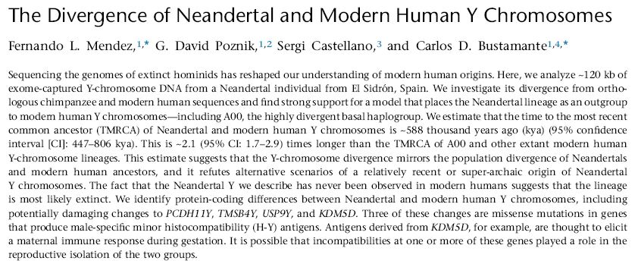

Slide 34
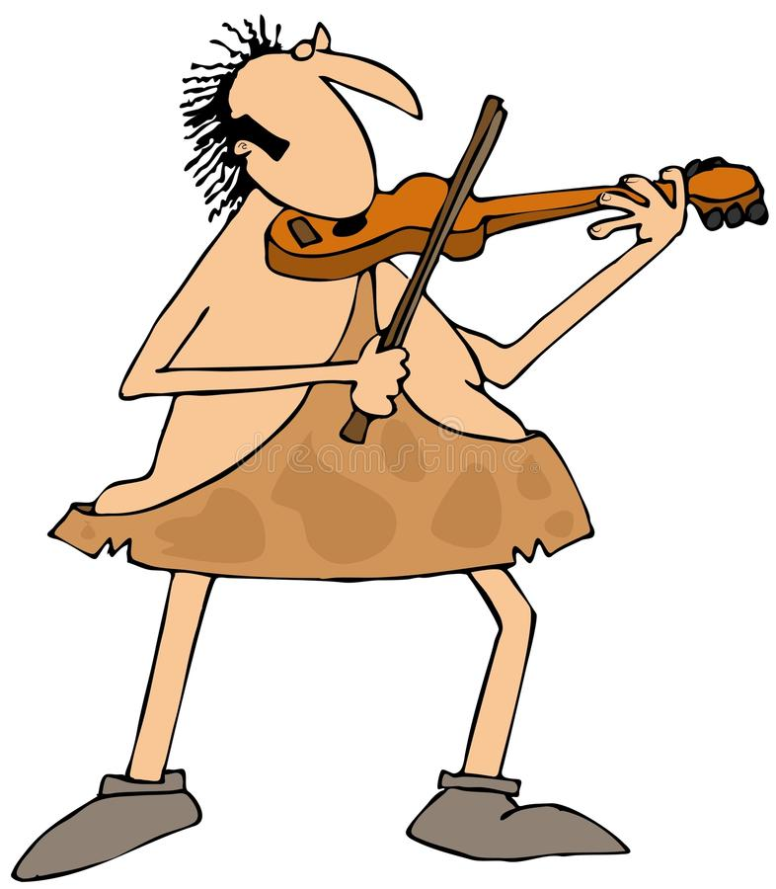
Neandertal : un être de culture

Slide 35
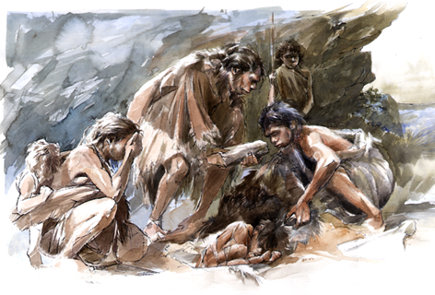
Sépultures
Dessin B. Clarys
Notes:
Tabun vers 143,000 BP

Slide 36
Collecte et parures
Collecte de fossiles, de minéraux rares
Utilisation de pigments (ocre, Mn)
Utilisation de plumes et de serres de rapaces (aigle royal, pygargue, etc.)
Dents perforées

Slide 37
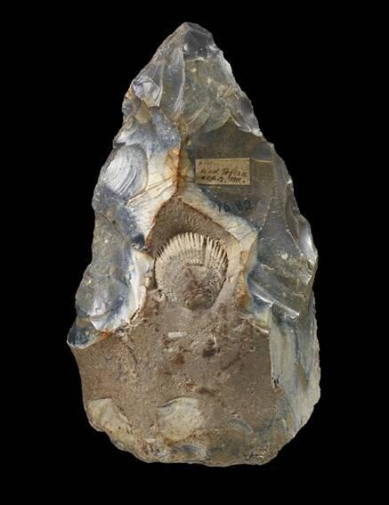
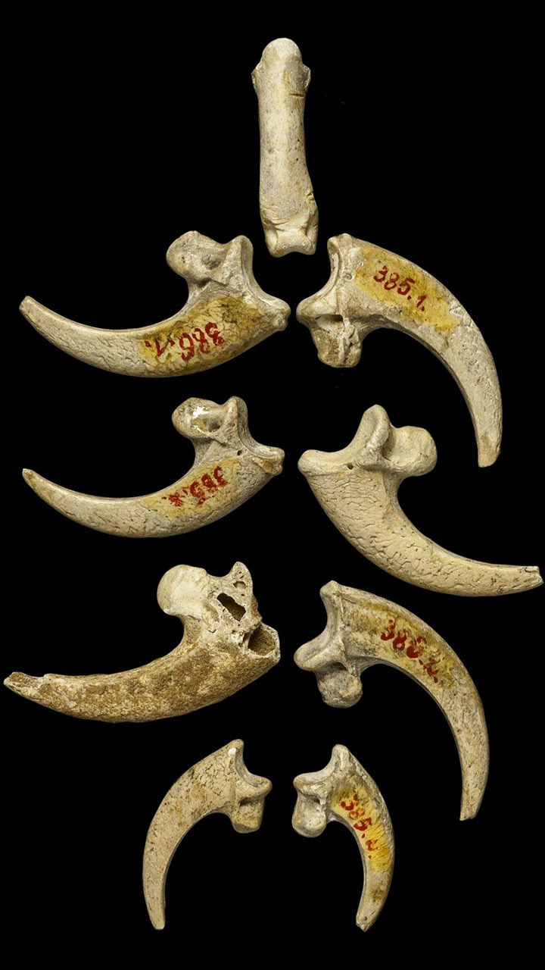
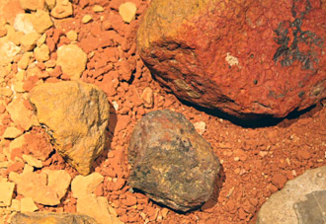
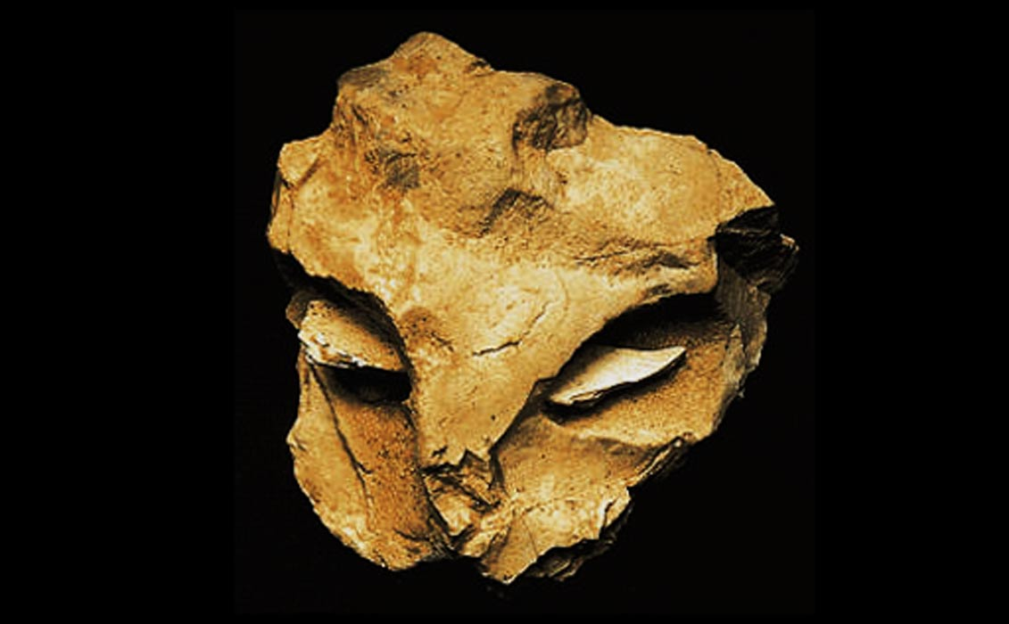
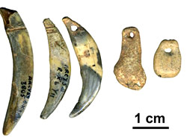

Slide 38
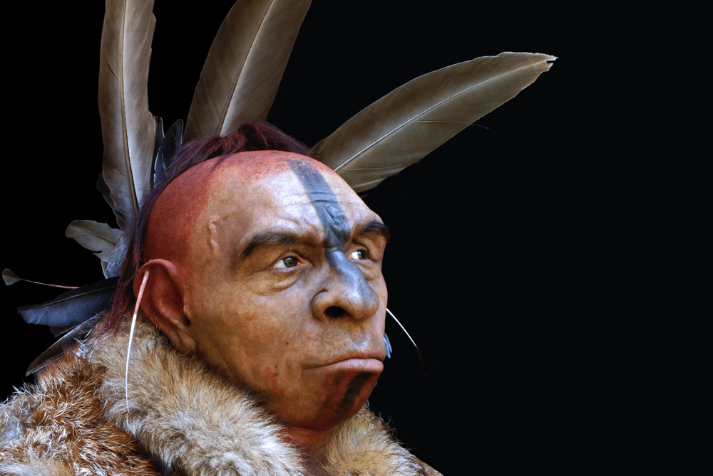
Reconstruction Fabio Fogliazza
© Photo S. Plailly - Reconstruction Elisabeth Daynes, Paris

Slide 39
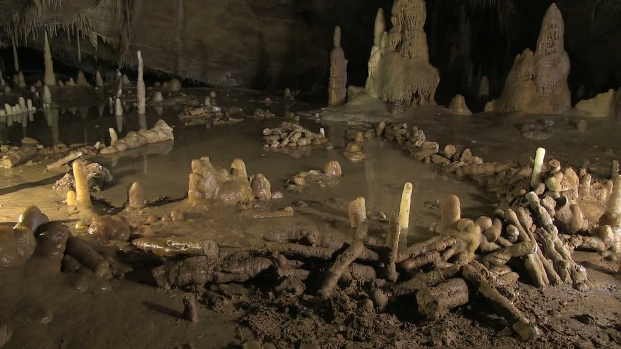
Grotte de Bruniquel (T&Gar.)

Slide 40
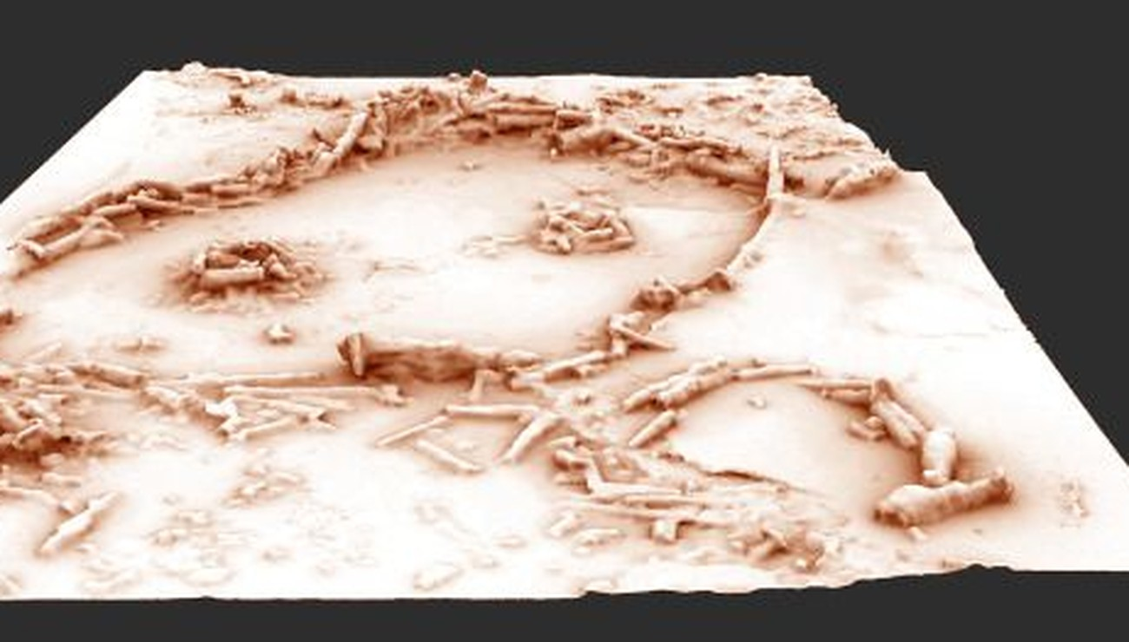
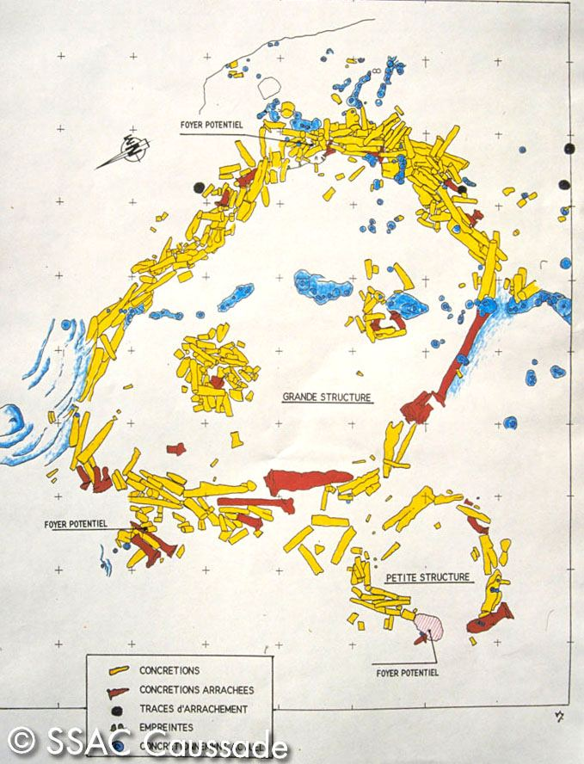
Notes:
400 fragments de stalagmites, 336m de l’entrée

Slide 41
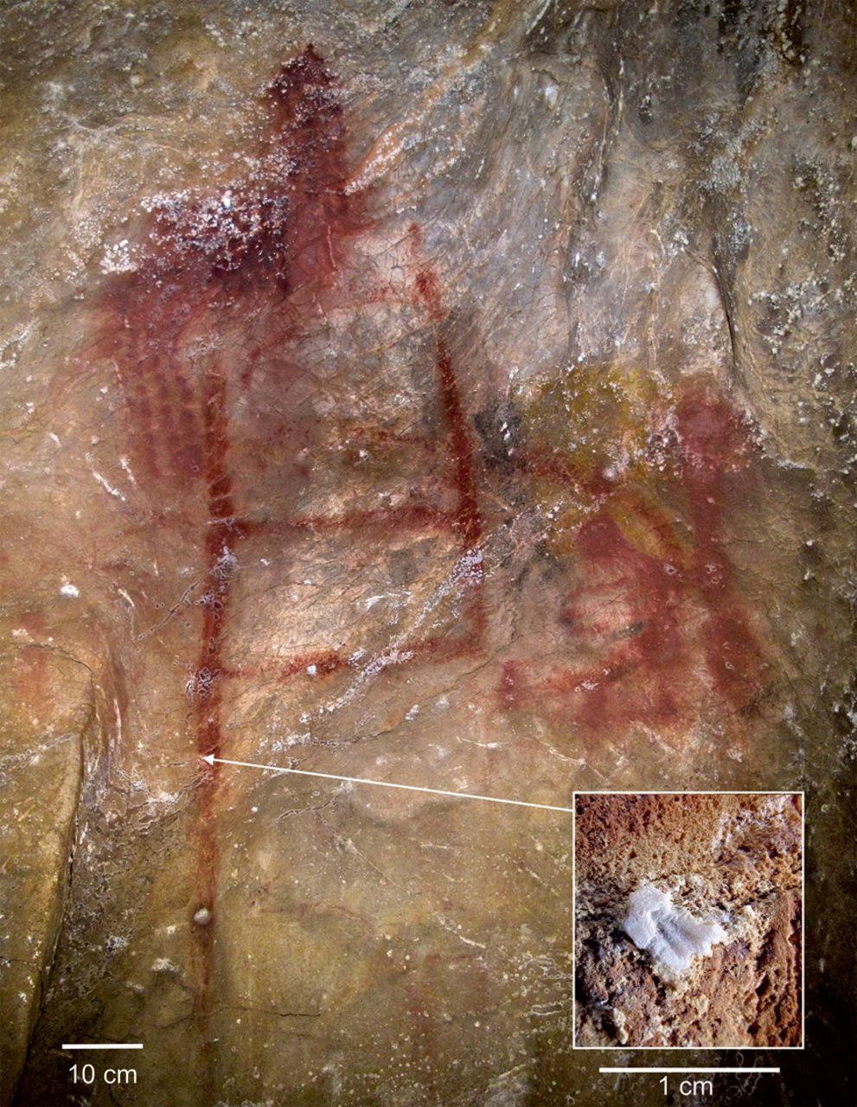

Expressions symboliques
Gorham Cave (Gibraltar)
Grotte de La Pasiega (Esp.)

Slide 42

Une étrange disparition

Slide 43
Causes possibles
Dues au contact avec H. sapiens
Sans contact avec H. sapiens
Guerres
Épidémies
Disparition par assimilation
Infériorité intellectuelle, culturelle et adaptative
Refus du contact, pacifisme
Volcanisme
Météorite
Paléomagnétisme
Modifications climatiques
Extinction naturelle
N’a jamais existé !

Slide 44


Notes:
Mais pas de traces de massacre ; il y en a (El Sidron) mais c’est avant Sapiens)

Slide 45

Notes:
Pas de preuve ; de plus, pourquoi une coexistence sur plusieurs milliers d’années ? De plus vision à sens unique Neandertal a pu aussi contaminer sapiens (ethnocentrisme suite aux conquêtes des Amériques)

Slide 46
La situation des Néandertaliens vers -35.000
Alternances climatiques rapides et violentes
Dispersion et éclatements des groupes humains
Groupes de petite taille donc risques de disparition plus importants
Démographie faible
Forte mortalité
Population déjà diminuée dès -40.000
Alimentation sélective orientée grand gibier

Slide 47

Courbe paléoclimatique du Pléistocène supérieur
Maximum glaciaire
Notes:
Fortes variations après le coup de froid du stade 4 ; éclatement culturel ; faible diversité génétique : petits groupes dispersés et diminution démographique en conséquence

Slide 48
L’hypothèse parcimonieuse :
Disparition d’une population déjà affaiblie par concurrence sur des ressources limitées
Un constat : disparition concomitante des différentes humanités à l’échelle planétaire, et de la dispersion de H. sapiens
Notes:
La domestication du chien ?

